Slide 1
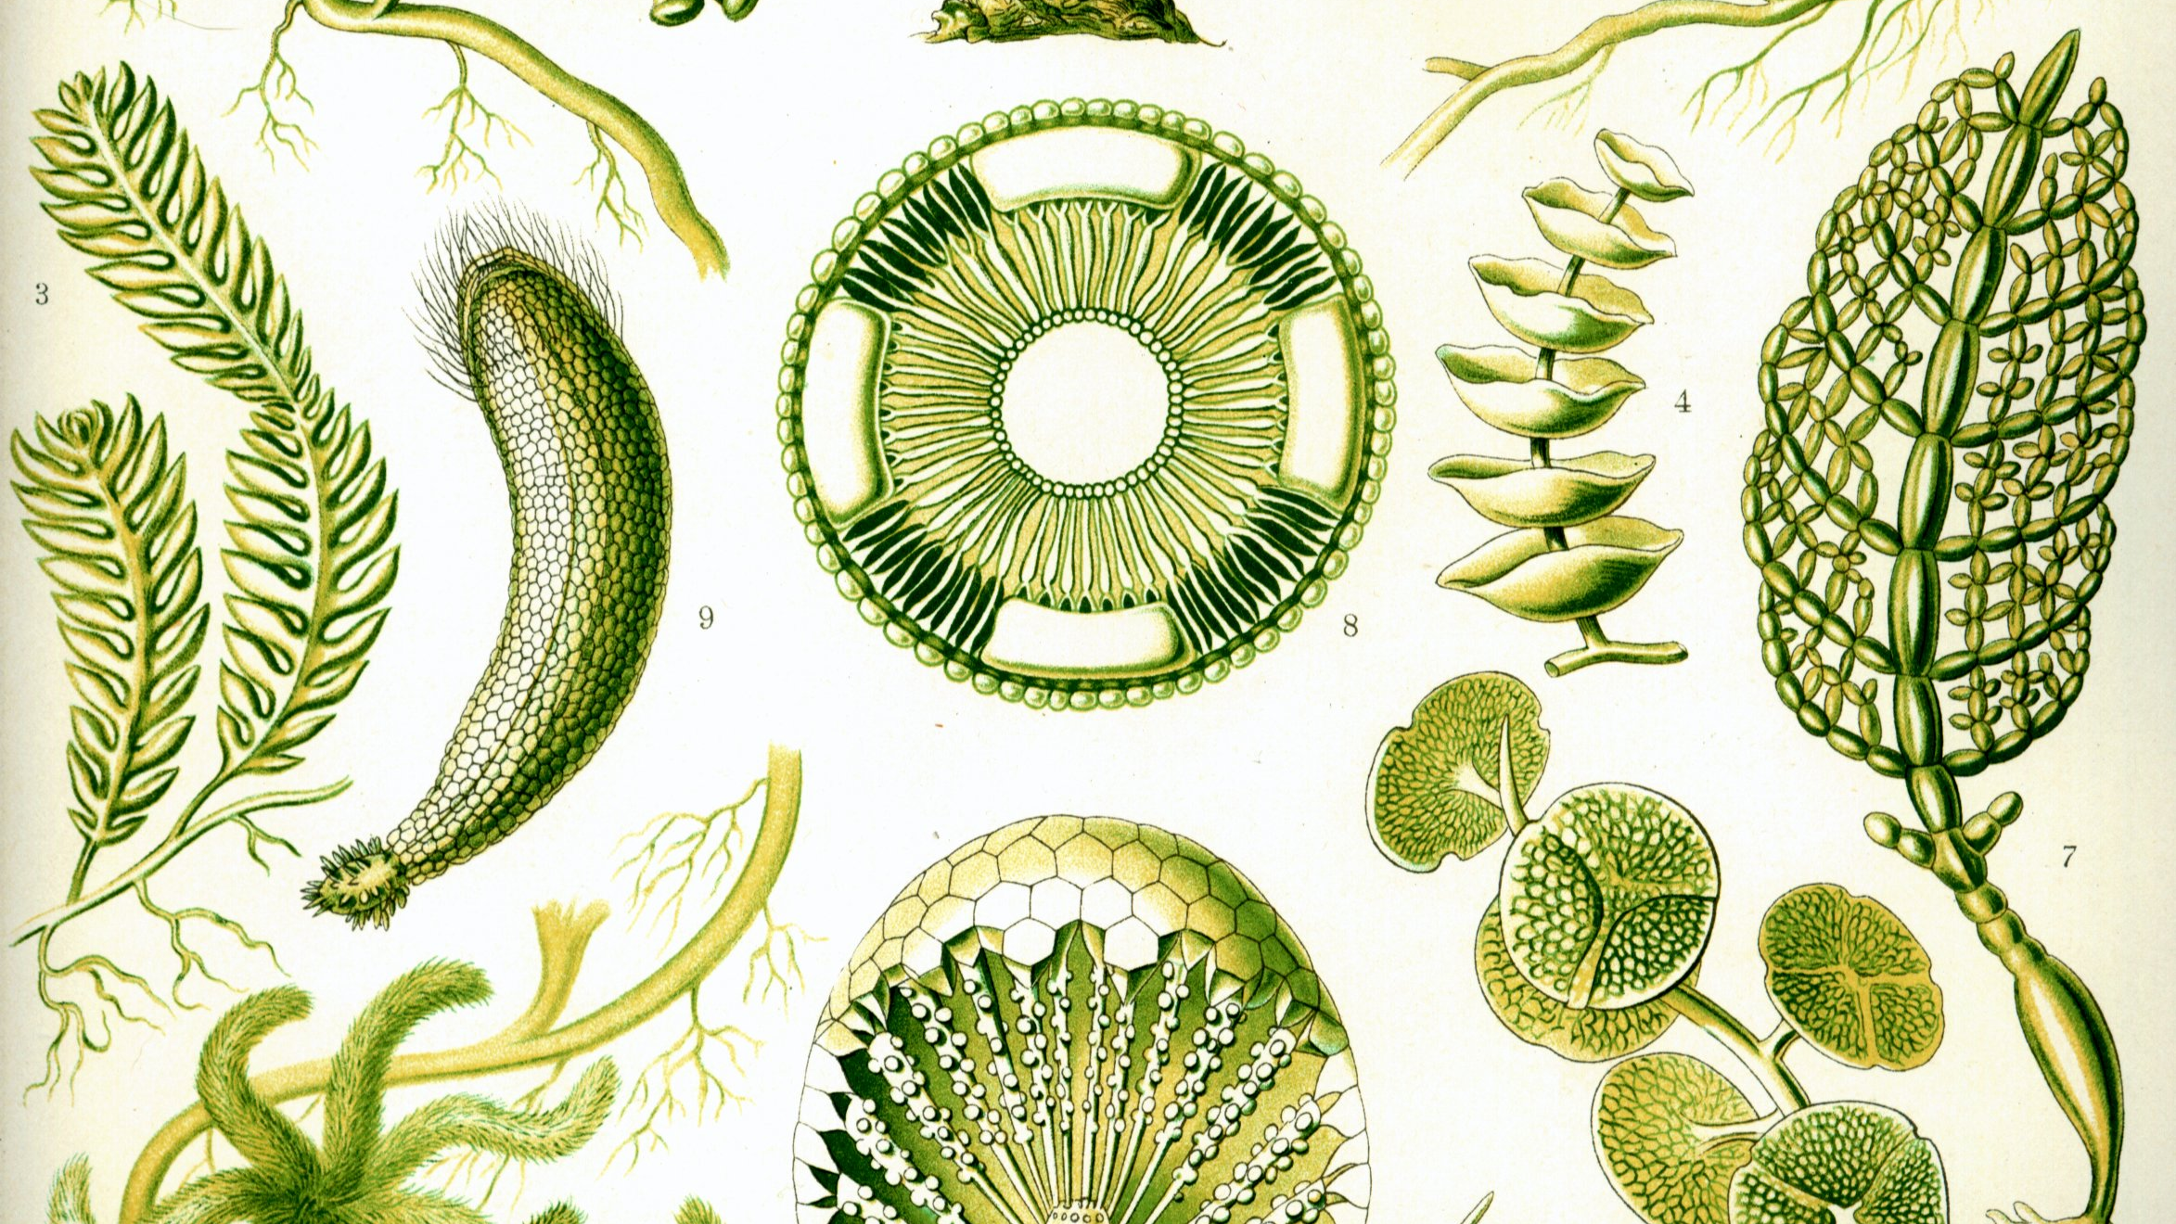
Ekologie sinic a řas

Slide 2
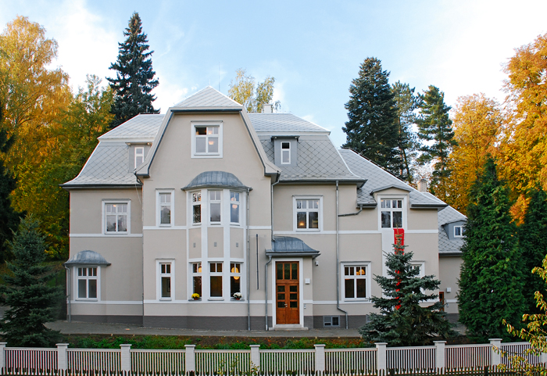
První přednáška
Domluva Praha-termín a logistika dopravy a ubytování
Terén v krásné krajině v podhůří Lužických hor, Sloup v Čechách, 17.-21.6. Vila Ferdinanda Dobrotivého
Ekologické skupiny
Prostředí
Zkouška

Slide 3
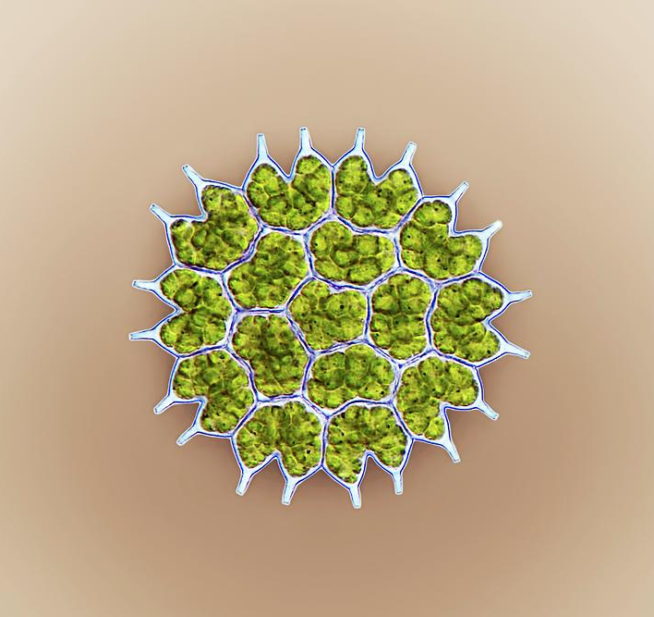
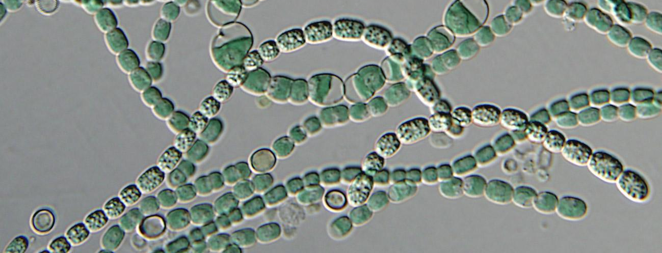
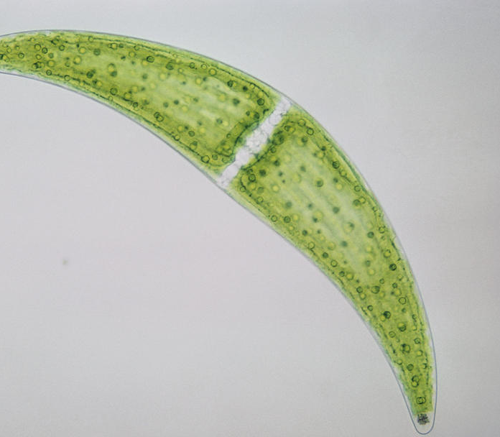
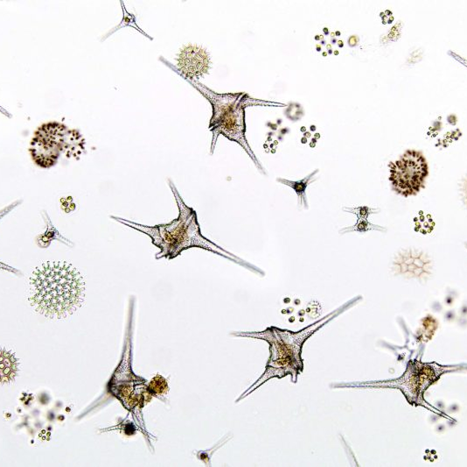
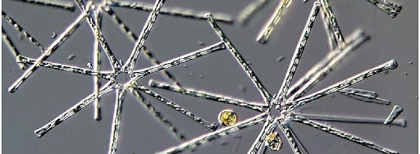
Plankton
Přizpůsobení: coenobia, kolonie, výrůstky/trny, aerotopy, toxiny, rovnovážná ústrojí

Slide 4
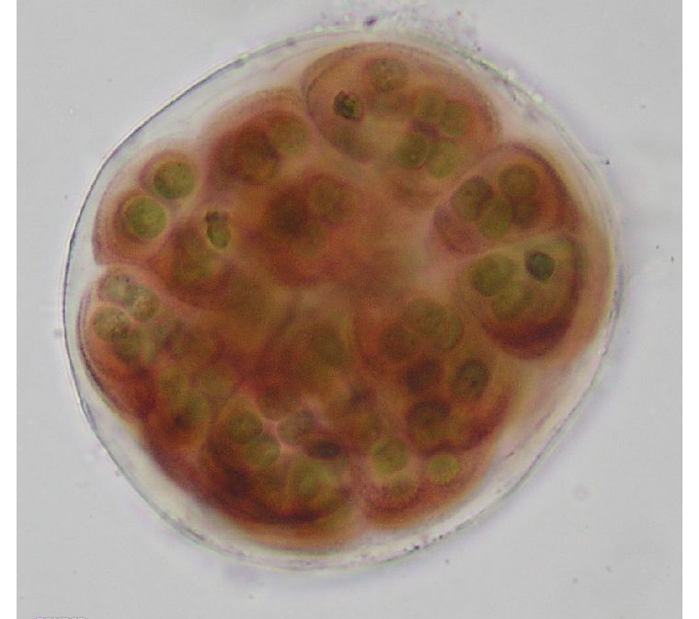
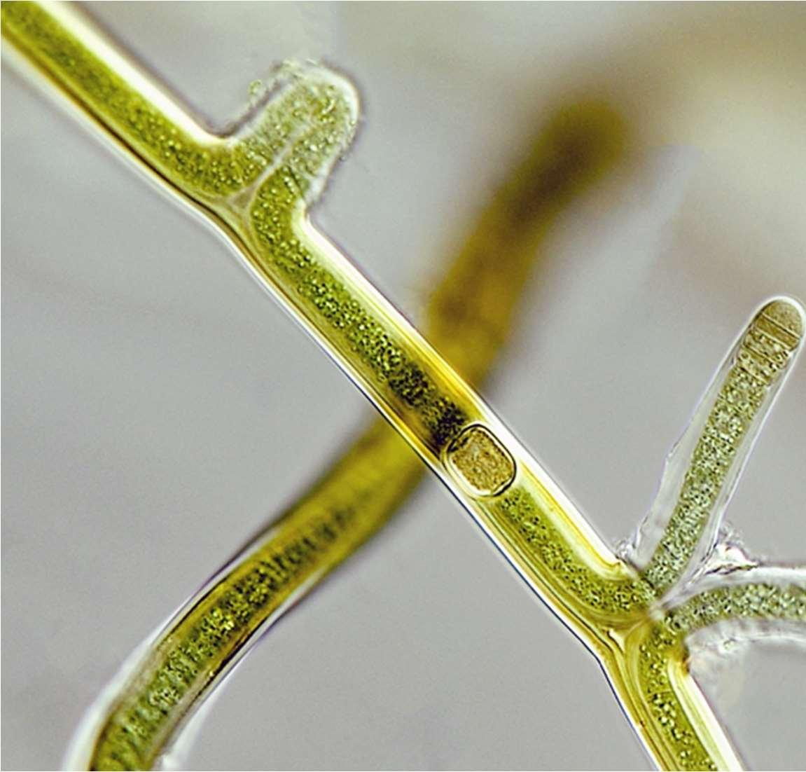
+ Luticola, Humidophila, Orthoseira
Společenstvo smáčených stěn
Přizpůsobení: slizová pochva, barviva, kolonie, heterocyty

Slide 5

Prostředí
Biotopy:
Vodní: mořské
sladkovodní (stojaté/lentické, tekoucí/lotické)
Mimovodní: aerofytické - kůra stromů, půda, skály, povrch sněhu a ledu, lidská sídla
Závislé na slunečním záření

Slide 6
Charakteristika prostředí
Voda
Změny teplot probíhají ve vodě velmi pomalu a se zpožděním
Velké specifické teplo, skupenské teplo tání, nejvyšší skupenské teplo výparu
Anomálie vody
Viskozita (vnitřní tření) je 100x vyšší než vzduchu- vznášení se
Povrchové napětí- neuston
Hypotonické prostředí- pulzující vakuoly k vyrovnání osmotického tlaku

Slide 7
Voda
Cirkulace: vertikální promíchání vodního sloupce
Dělení jezer dle počtu cirkulací: dimiktická, monomiktická, polymiktická, amiktická
Rozpuštěné organické (hlavně vitamíny, org. uhlík) a anorganické látky
Rozpuštěné soli
Koncentrace živin, dusík (dusičnany, amonné ionty), fosfor, křemík
Eutrofizace
Dělení vod dle koncentrace živin: oligotrofní, mezotrofní, eutrofní, hypertrofní
V destilované vodě dokáže žít pouze Pseudococcomyxa

Slide 8
Voda
Rozpuštěné plyny
Kyslík: rozpustnost závisí na tlaku, teplotě a salinitě (se zvyšující se teplotou a salinitou se rozpustnost snižuje)
Fotosyntéza, respirace (uvolňuje se oxid uhličitý)
Anoxie

Slide 9
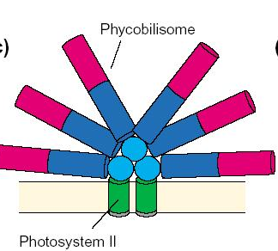
Sluneční záření a teplota
Intenzita, vlnová délka, trvání (fotoperioda)
Rozdělení záření: UV (300-390 nm), viditelné (390-770 nm), infračervené (770-3000 nm)
Fotosynteticky aktivní radiace (PhAR): 380-720 nm
Absorbce – složky spektra (v čistých vodách se nejhlouběji dostane fialová a modrozelená složka)
Průhlednost vody: závisí na množství rozpuštění org. a anorg. látek – měříme Secciho deskou v cm

Slide 10
Způsoby života sinic a řas
Plankton
Planktos = putovat bez cíle
Hensen 1850: Plankton jsou všechny organizmy, které se vznášejí v otevřené vodě a jsou nezávislé na břehu a dně
Plankton je společenstvo rostlin a zvířat adaptovaných na život v suspensi a podléhajících pasivním pohybům vody a jejím proudům

Slide 11
Vodní ekosystémy
Seston - všechny částice, které se ve vodě vyskytují (abioseston, bioseston)
Struktura vodního ekosystému
producenti – fytoplankton
konzumenti – zooplankton
sekundární konzumenti – ryby
destruenti – bakterie, houby

Slide 12
Rozdělení planktonu
Podle organismů (bakterioplankton, fytoplankton, zooplankton)
Podle velikosti:
Pikoplankton do 2 µm
Ultraplankton 2-10µm
Nannoplankton 10-50 µm
Mikroplankton 50-500 µm
Makroplankton nad 500 µm

Slide 13
Přizpůsobení planktonu
Nízký stupeň strukturální organizace
Velká morfologická a fyziologická plasticita
Velikost, tvar, sliz, výběžky
Sezónní polymorfizmus

Slide 14
Adaptační strategie
R (ruderals)-stratégové - velké přírůstky, velké buňky, využívají krátké dávky světla, tolerují disturbance, vysoké nároky na živiny (Fragilaria, Aulacoseira)
C- (colonists): drobné řasy s rychlými přírůstky, reagují velmi rychle na výhodné podmínky (Synechococcus, Chlamydomonas)
S- specialists - menší přírůstky, přežijí nevýhodné podmínky, skladují živiny, stres tolerující druhy, migrují za živinami ke dnu a za světlem ke hladině (Peridinium, Ceratium, Volvox, Sinice)

Slide 15
Živiny, světlo a teplota v průběhu roku
Jaro – roztává led, hladina se ohřívá – jarní cirkulace – uvolnění živin ze dna, teplota vody nízká, osvětlení nízké, živin dostatek
Léto – teplota u hladiny vyšší, u dna nižší, dostatek světla, živiny konzumovány planktonem
Podzim – snižování tepla a světla, podzimní cirkulace
Zima – u hladiny led, u dna 4°C, světlo závisí na tloušťce ledu a sněhu

Slide 16
Sezónní dynamika fytoplanktonu
Jaro – Cryptophyta, Chrysophyta, Bacillariophyceae
Léto – Cyanophyta, Chlorophyta
Podzim – Bacillariophyceae
Zima – Bacillariophyceae, Cryptophyta
Zonace fytoplanktonu – eufotická zóna

Slide 17
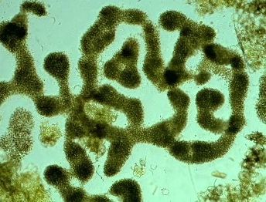
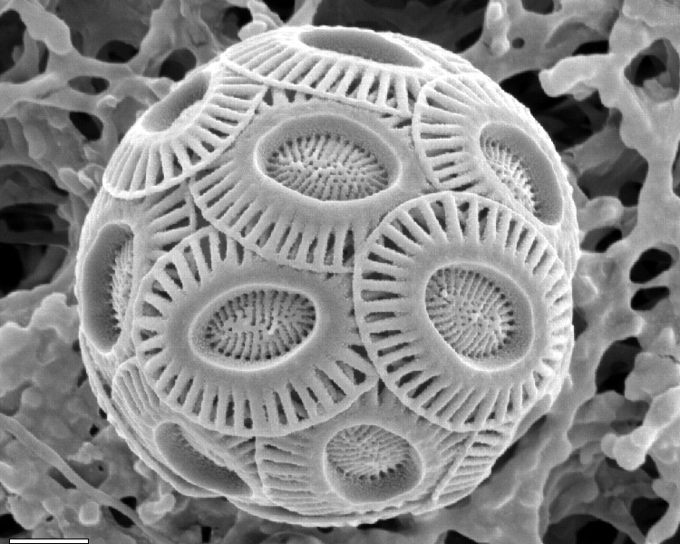
Eufytoplankton
Sinice:
Microcystis
Aphanizomenon
Planktothrix
Anabaena
Rozsivky:
Stephanodiscus
Cyclotella
Asterionella
Krásnoočka:
Euglena
Phacus
Trachelomonas
Obrněnky:
Peridinium
Ceratium
Skrytěnky:
Cryptomonas
Rhodomonas
Zelené řasy:
Chlamydomonas
Volvox
Spájivky:
Staurastrum
Closterium

Slide 18
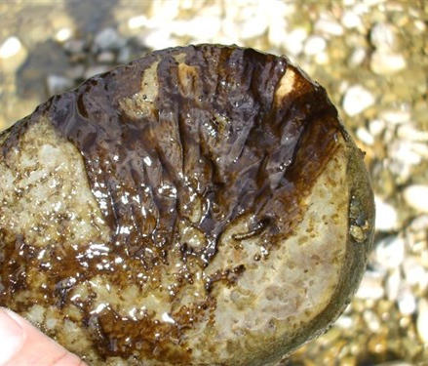
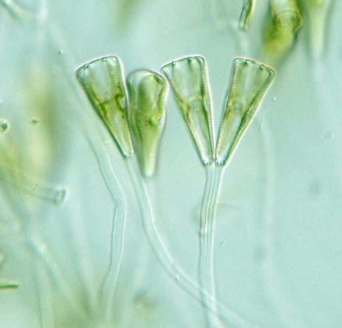
Sladkovodní bentické ekosystémy
Bentos- organismy asociované se dnem
cca 36 000 druhů
Časté drobné druhy
Dominantní skupiny:
Cyanophyta/Cyanobacteria
Chlorophyta
Bacillariophyta
Rhodophyta

Slide 19
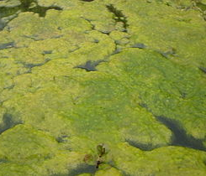
Sladkovodní bentické ekosystémy
Bentos – organismy rostoucí u dna asociované se substrátem
Perifyton – všechny mikroskopické organismy na substrátu
Metafyton – organismy rostoucí u dna ve fotické zóně bez spojení se substrátem (spájivky Zygnema, Spirogyra, Mougeotia)
Půdní edafon – někteří fykologové ho považují jako součást perifytonu, souvislost se substrátem
„Terminologie týkající se klasifikace bentosu je nepřehledná“ (Poulíčková 2011)
Foto Lea Dvorská

Slide 20
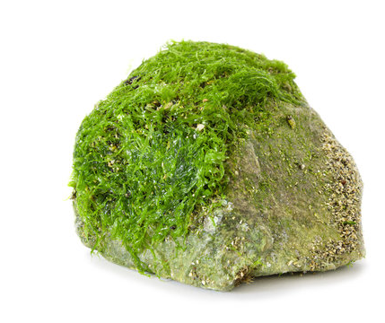
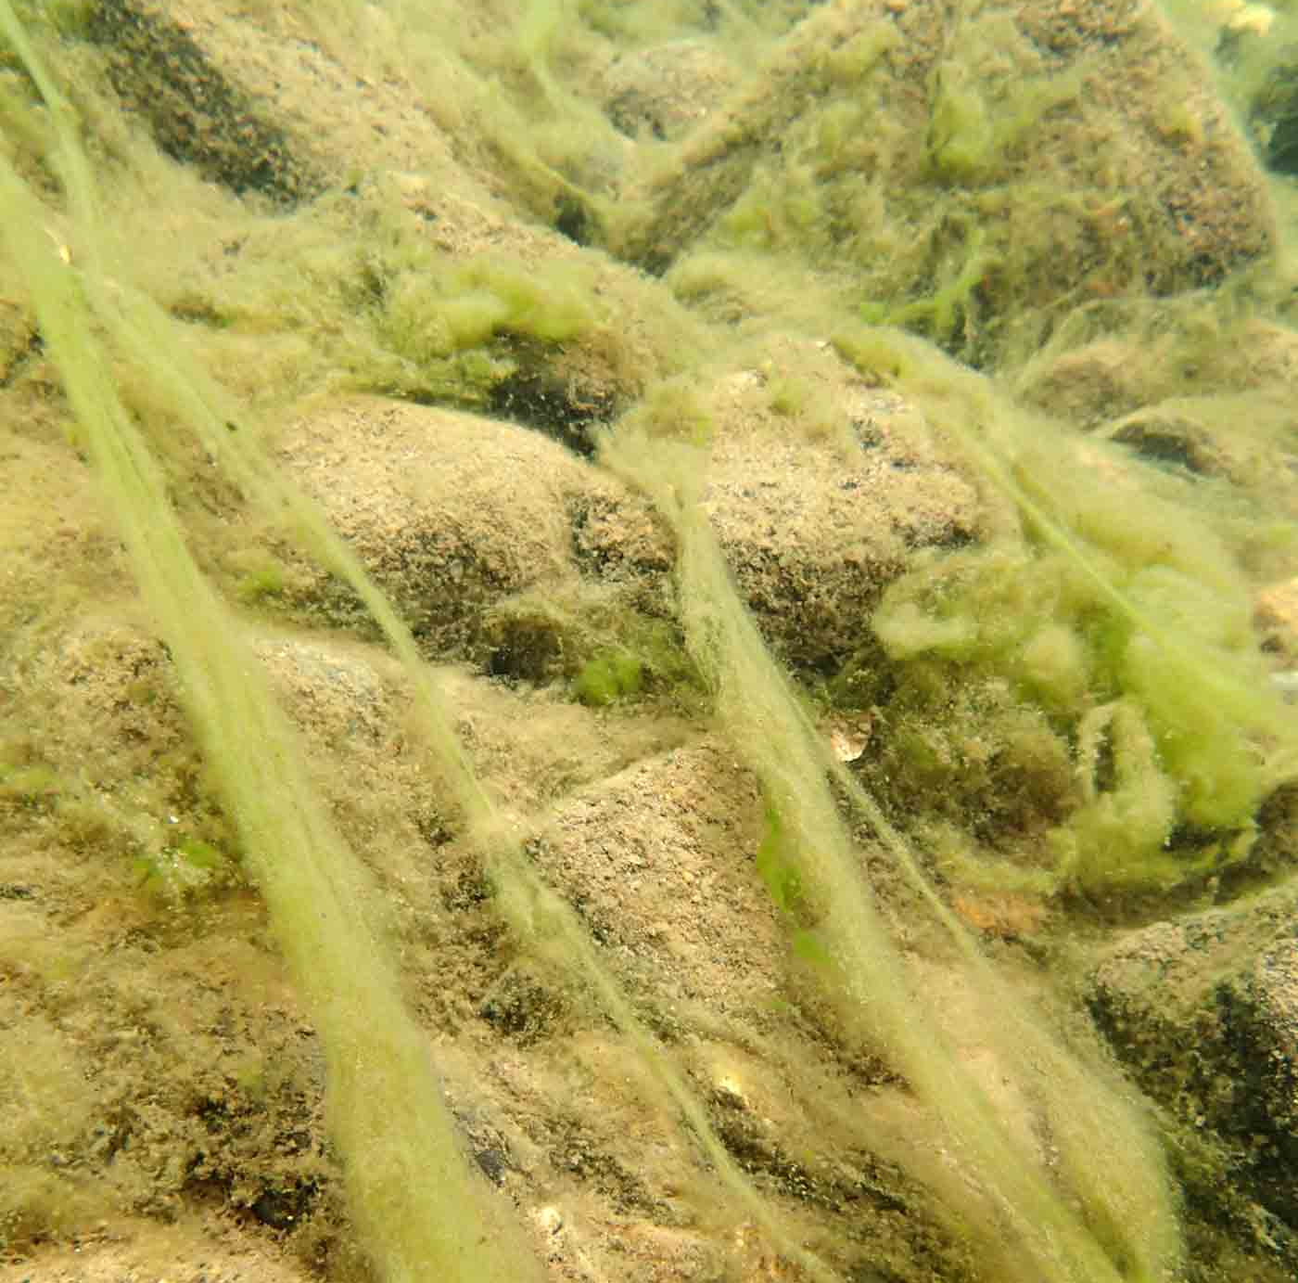
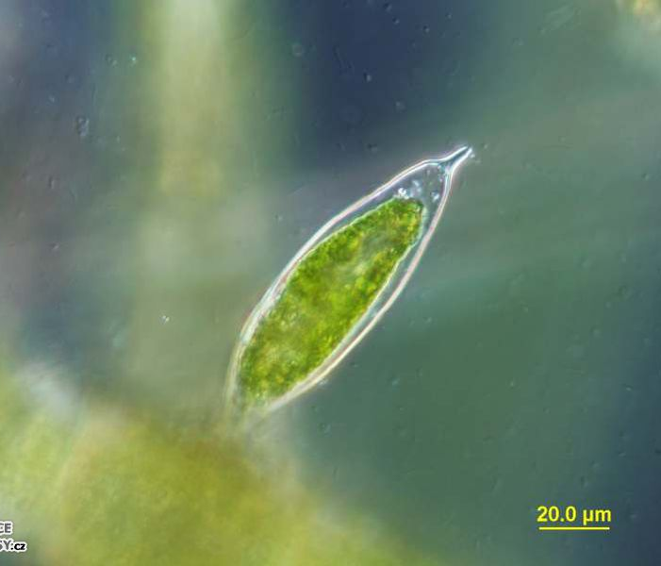
Sladkovodní bentické ekosystémy
Kámen – epilitické organizmy
Rostliny, řasy – epifytické organizmy
Písek – epipsamické organizmy
Anorganické nebo organické sedimenty – epipelické organizmy
Epipsamické a epipelické substráty – nestabilní, veliké pohyblivé rozsivky (Nitzschia), bičíkovci (Euglena)

Slide 21
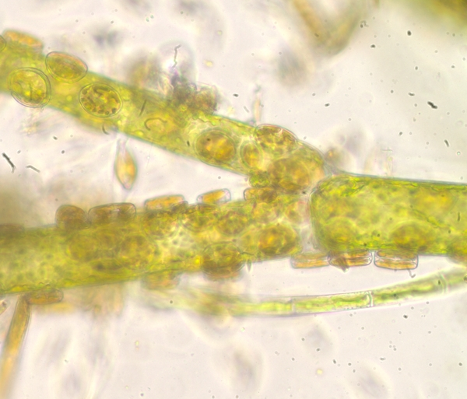
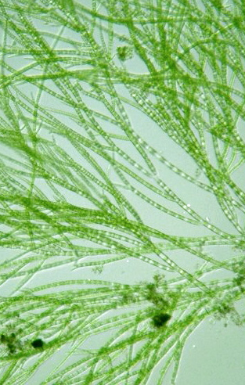
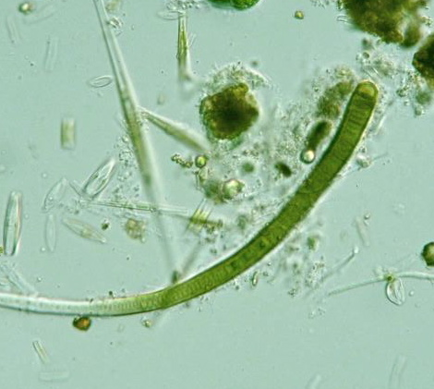
Formy řas v bentosu
Jednobuněčné přisedlé (Cymbella, Cocconeis) i volné (Diatoma)
Vláknité přisedlé (Stigeoclonium) i volné (Phormidium)
Pseudoparenchymatické (Pleurocapsa, Heribaudinella, Hildenbrandia)
Přeslenitá – Batrachospermum
Pletivné - Chara

Slide 22
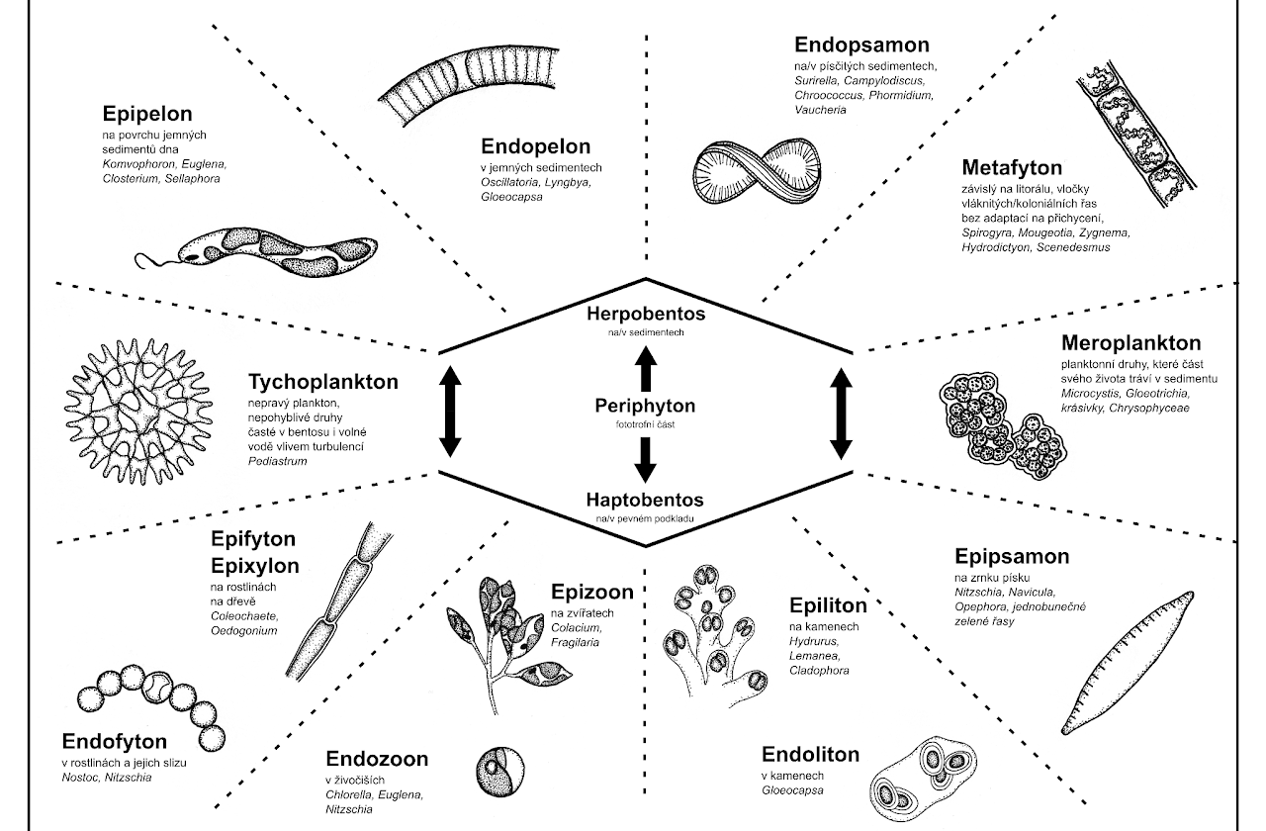
Poulíčková 2011, upraveno Kubín

Slide 23
Nárosty
Bentos, perifyton, metafyton
jedno z nejméně prozkoumaných řasových společenstev
Komplikovanější metodologie (než počet buněk na ml v případě planktonu, plus tekoucí, rychle se měnící prostředí nárostů tekoucích vod- přísun živin kolísavý, i samotná hladina vody)
Kolonizační experimenty (podložní sklíčka, plast, sterilní kámen o známém povrchu, problém: každý druh substrátu je selektivní)

Slide 24
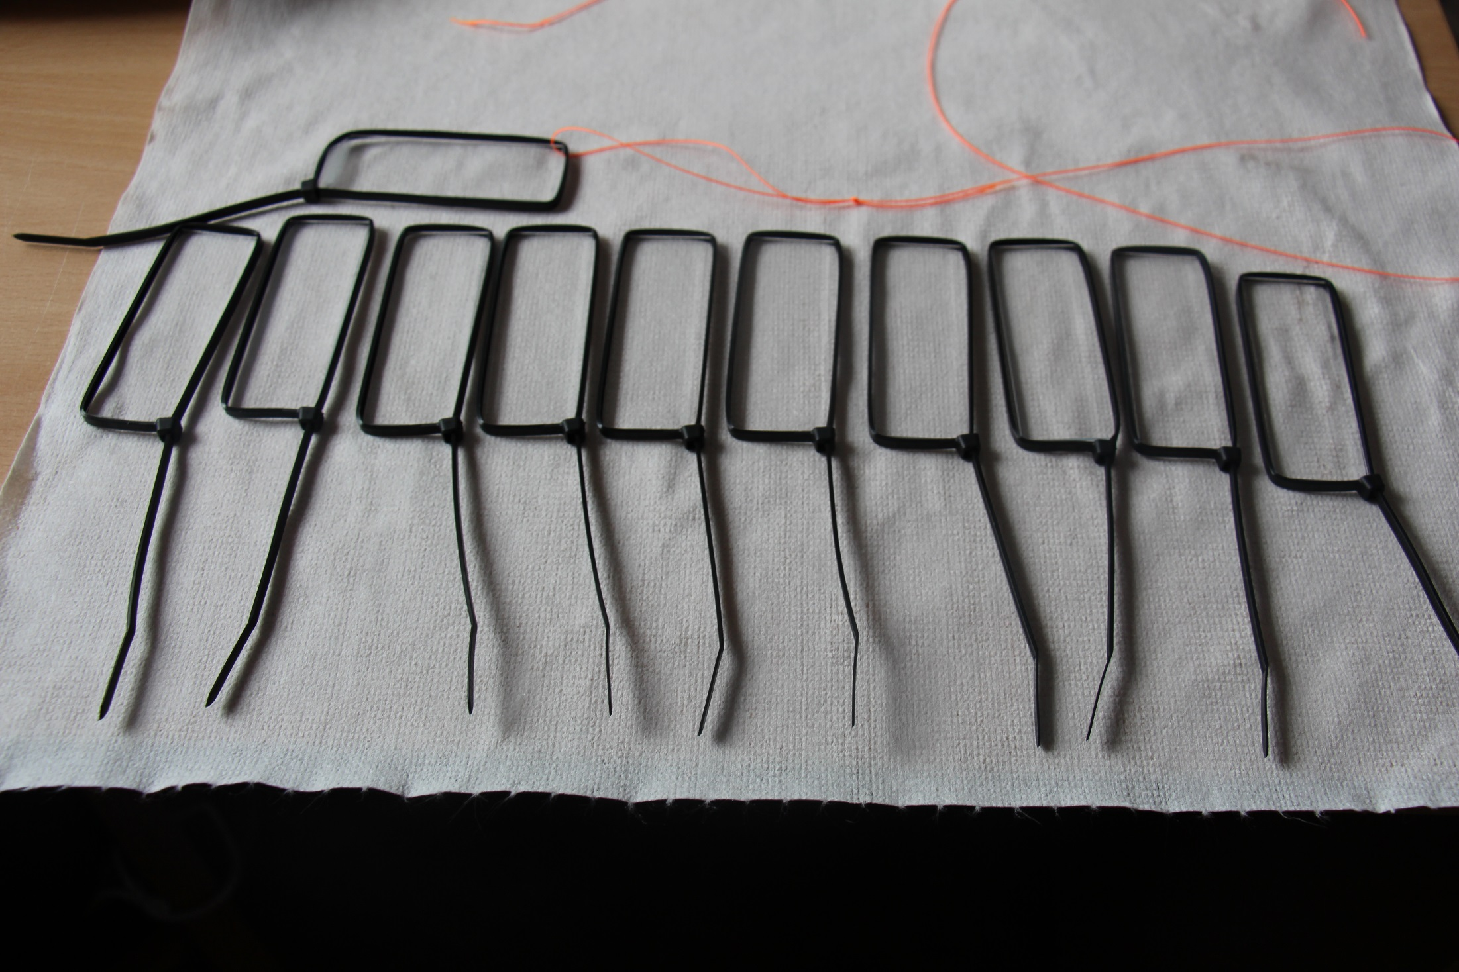

Slide 25
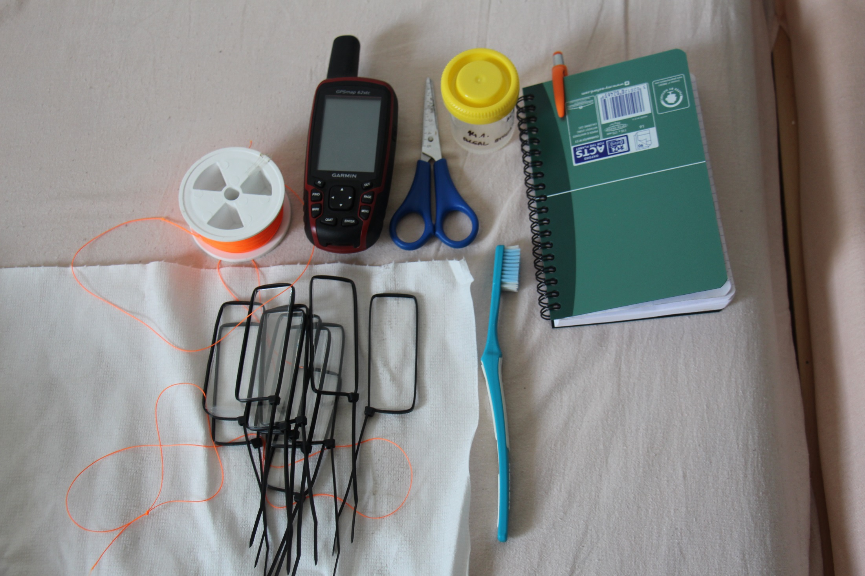

Slide 26
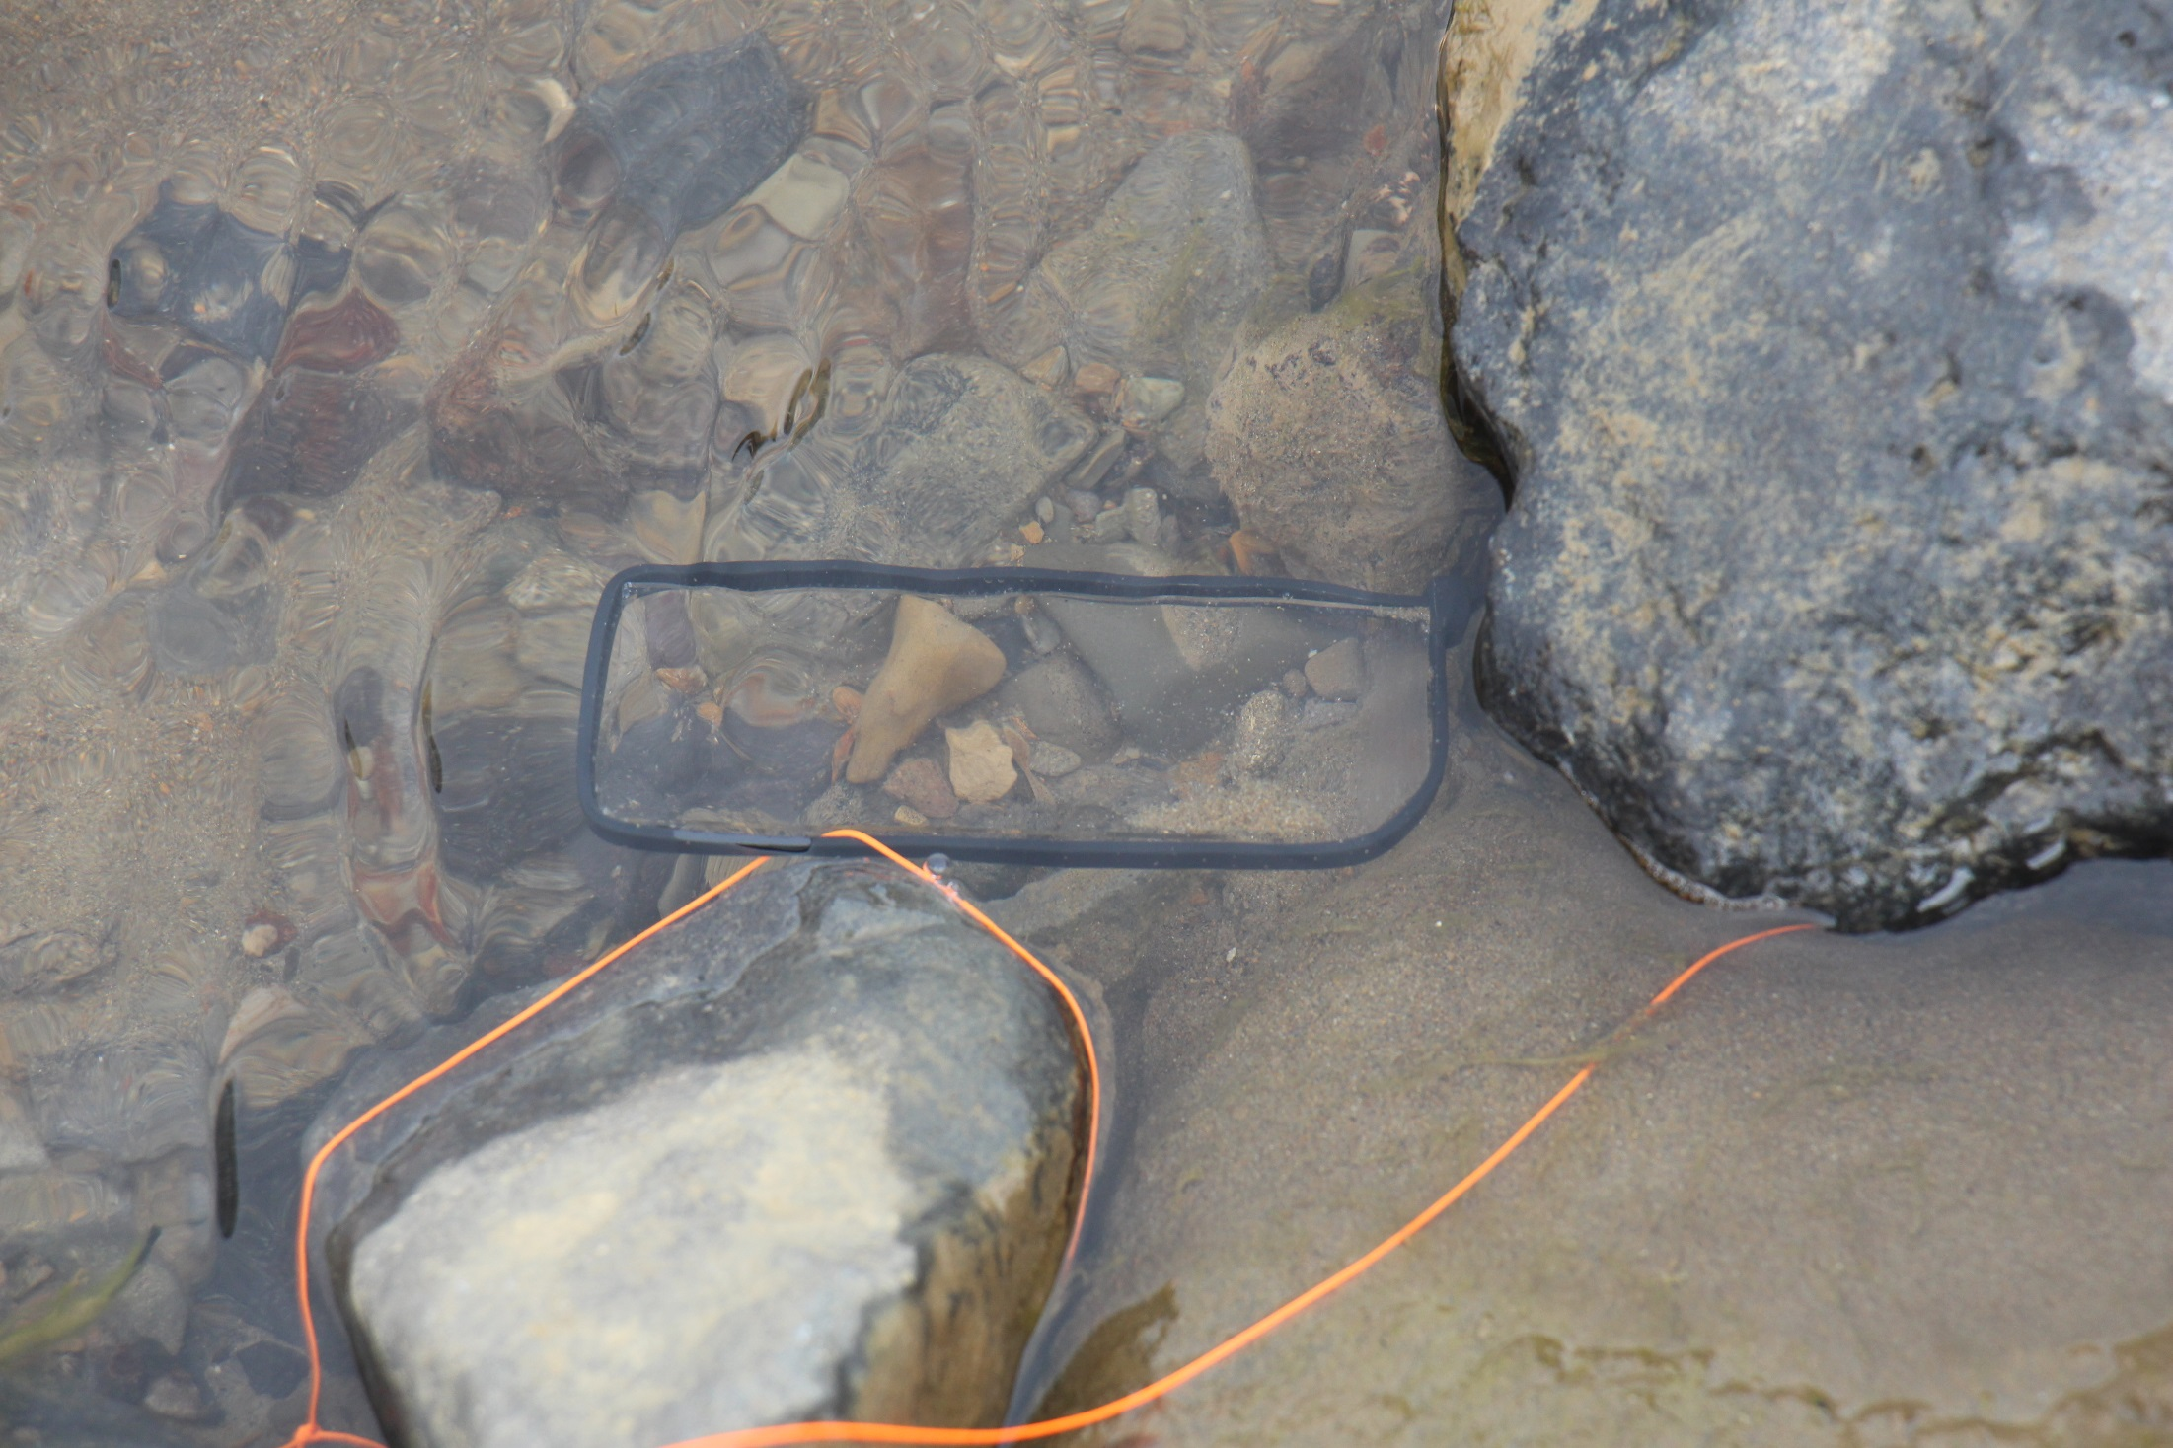

Slide 27
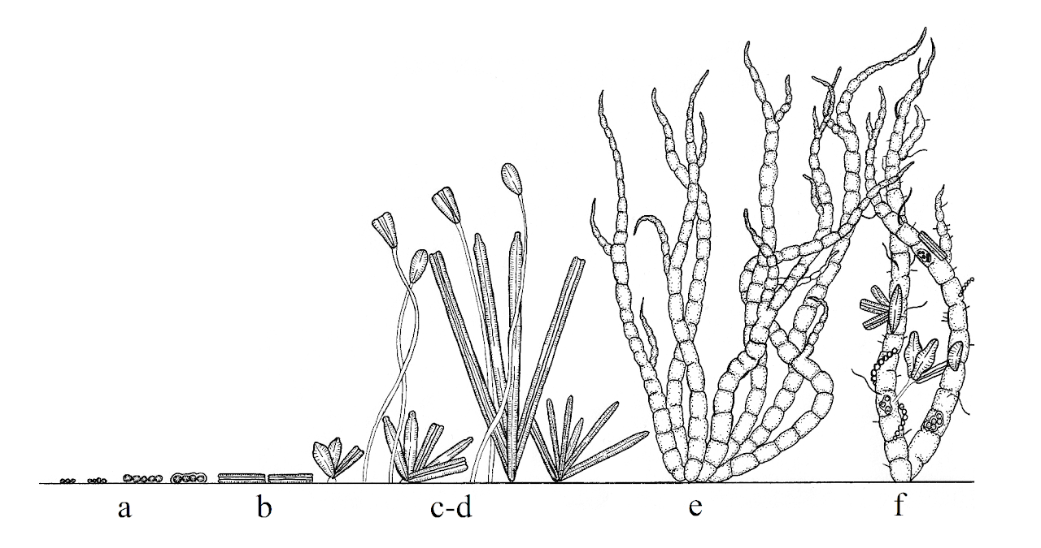
Sukcese nárostů
Postup kolonizace čerstvého substrátu:
a – bakterie
b - jednobuněčné řasy přisedlé celou buňkou
c - kolonie řas přisedlé jednou stranou
d - rozsivky na stopkách
e - vláknité řasy, sinice
f - epifyti kolonizují přisedlé vláknité řasy
Van Dam et al. 2002, Hoagland et al. 1982, Poulíčková 2011, Kubín

Slide 28
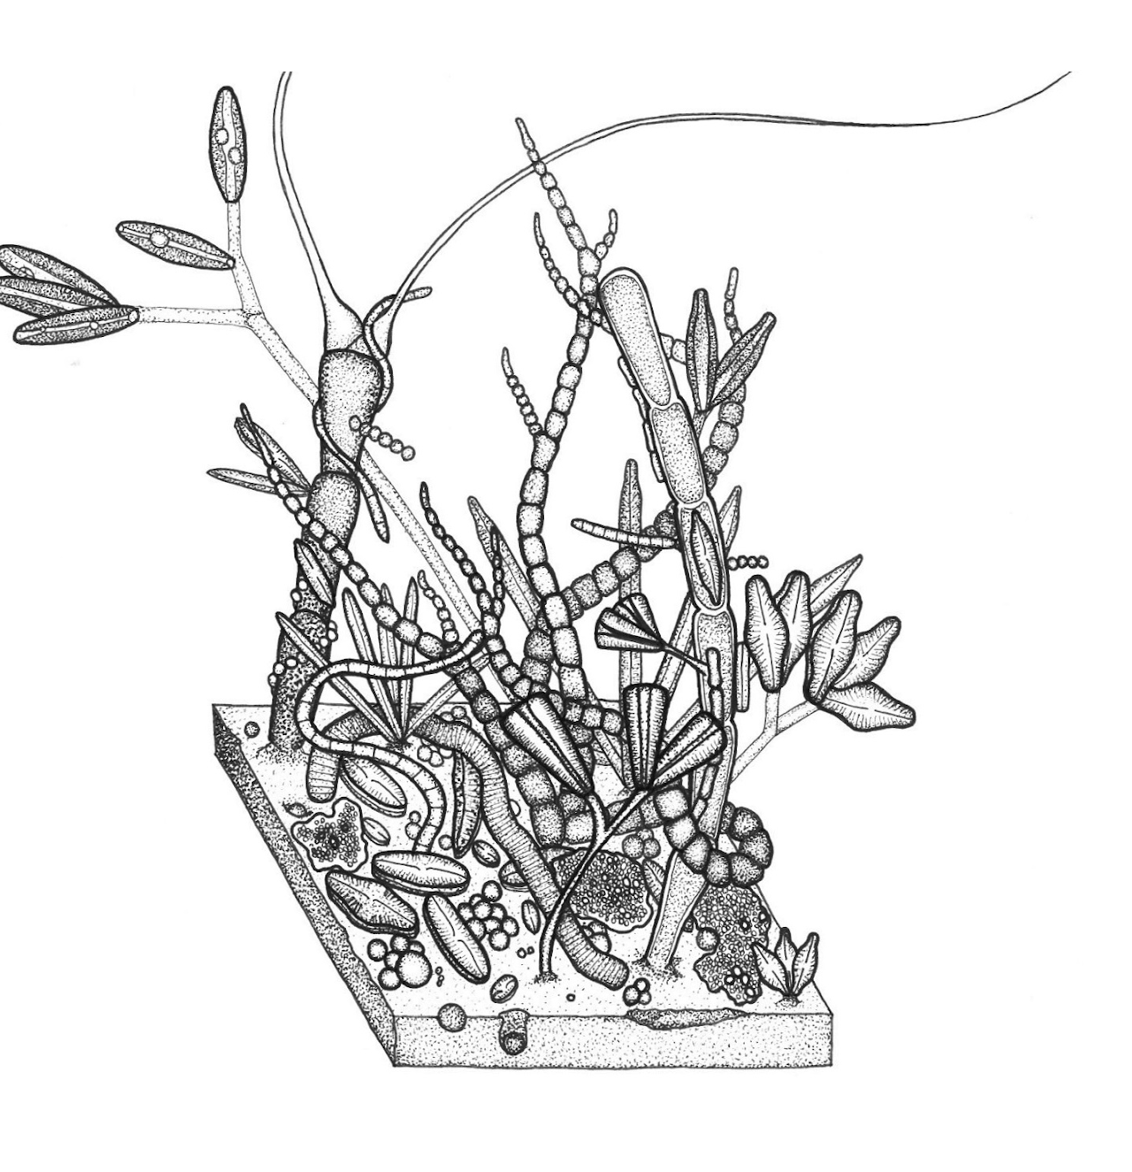
Společenstvo nárostů
Komplexní
Patrovité
Složité vrstevnaté společenstvo, které spolu navzájem soupeří o světlo a živinové zdroje
Může se odtrhnout a plavat na hladině
Spásači: larvy pakomárů, měkkýši, některé ryby
Nevzorkovat po velkém dešti!
Van Dam et al. 2002, Hoagland et al. 1982, Poulíčková 2011, Kubín

Slide 29
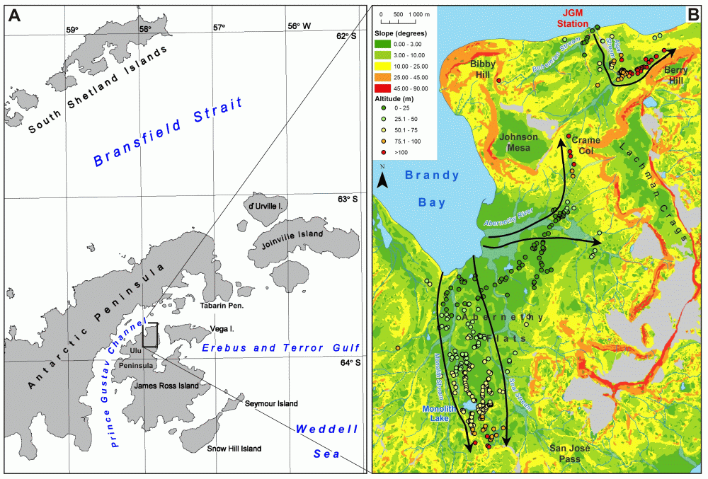
Posmrtná kolonizace tuleních mumií
Nývlt et al. Antarctic Science
Death age and seasonality of seal mummies and skeletons, their taphonomy and post-mortal colonisation by lichens and mosses,
James Ross Island, north-east Antarctic Peninsula

Slide 30
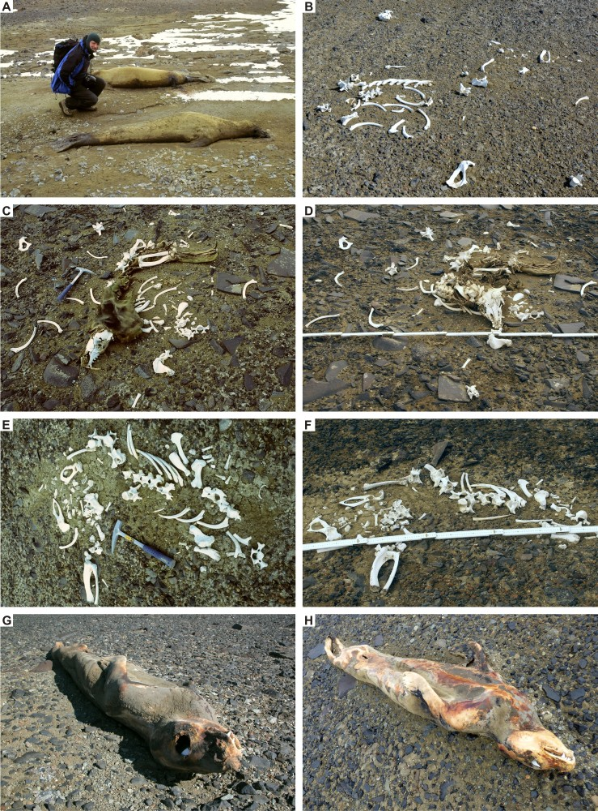
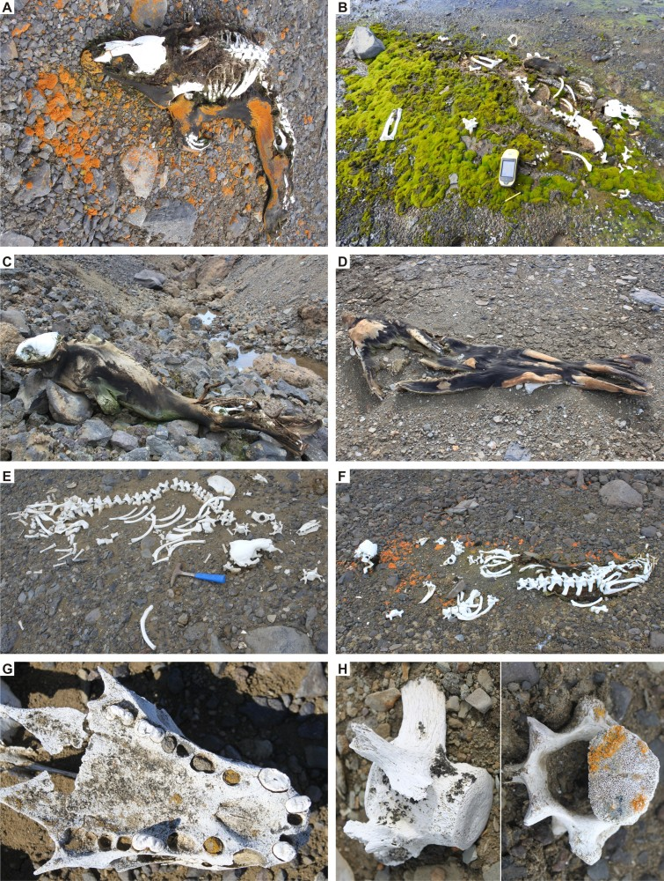
Posmrtná kolonizace tuleních mumií

Slide 31
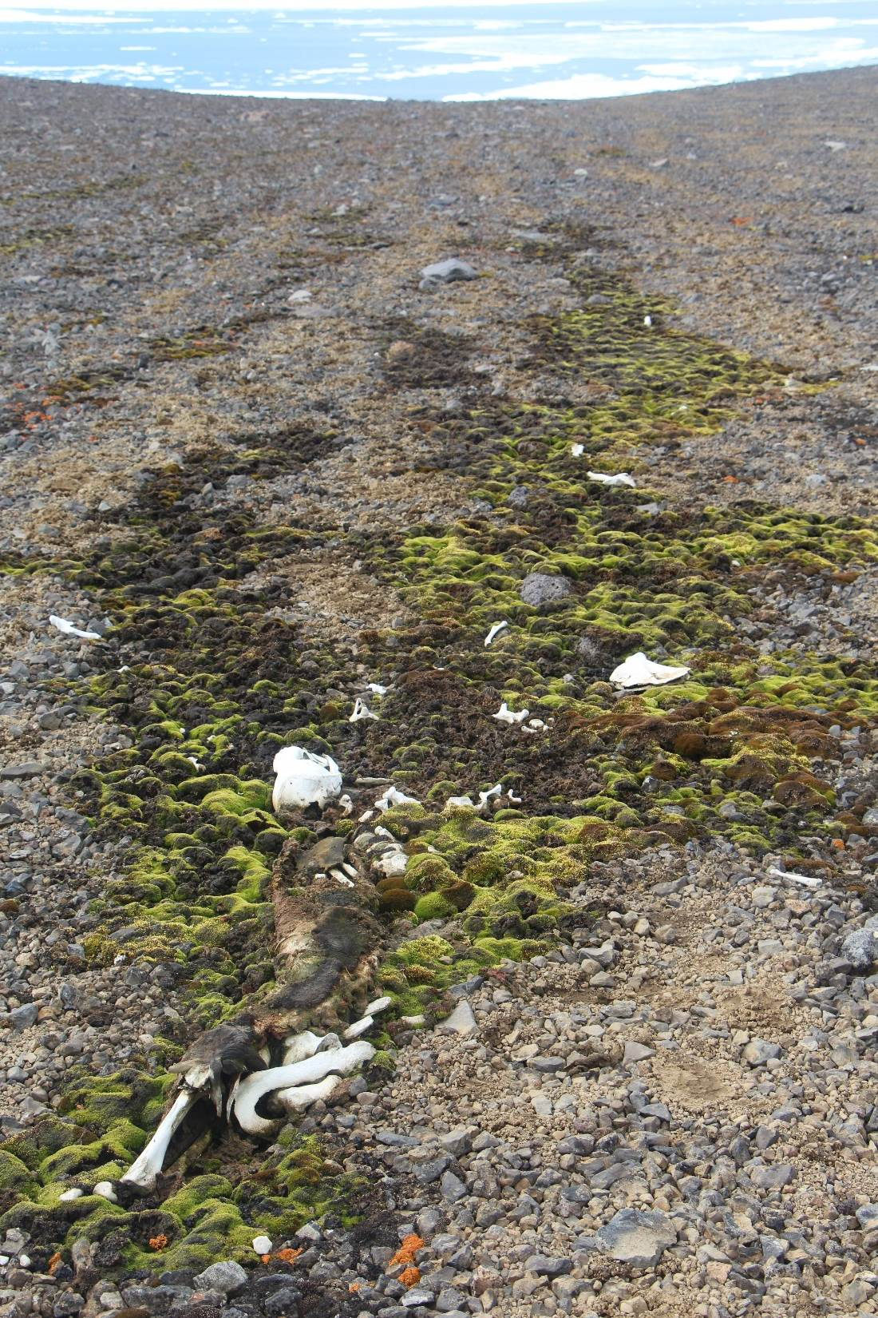

Slide 32
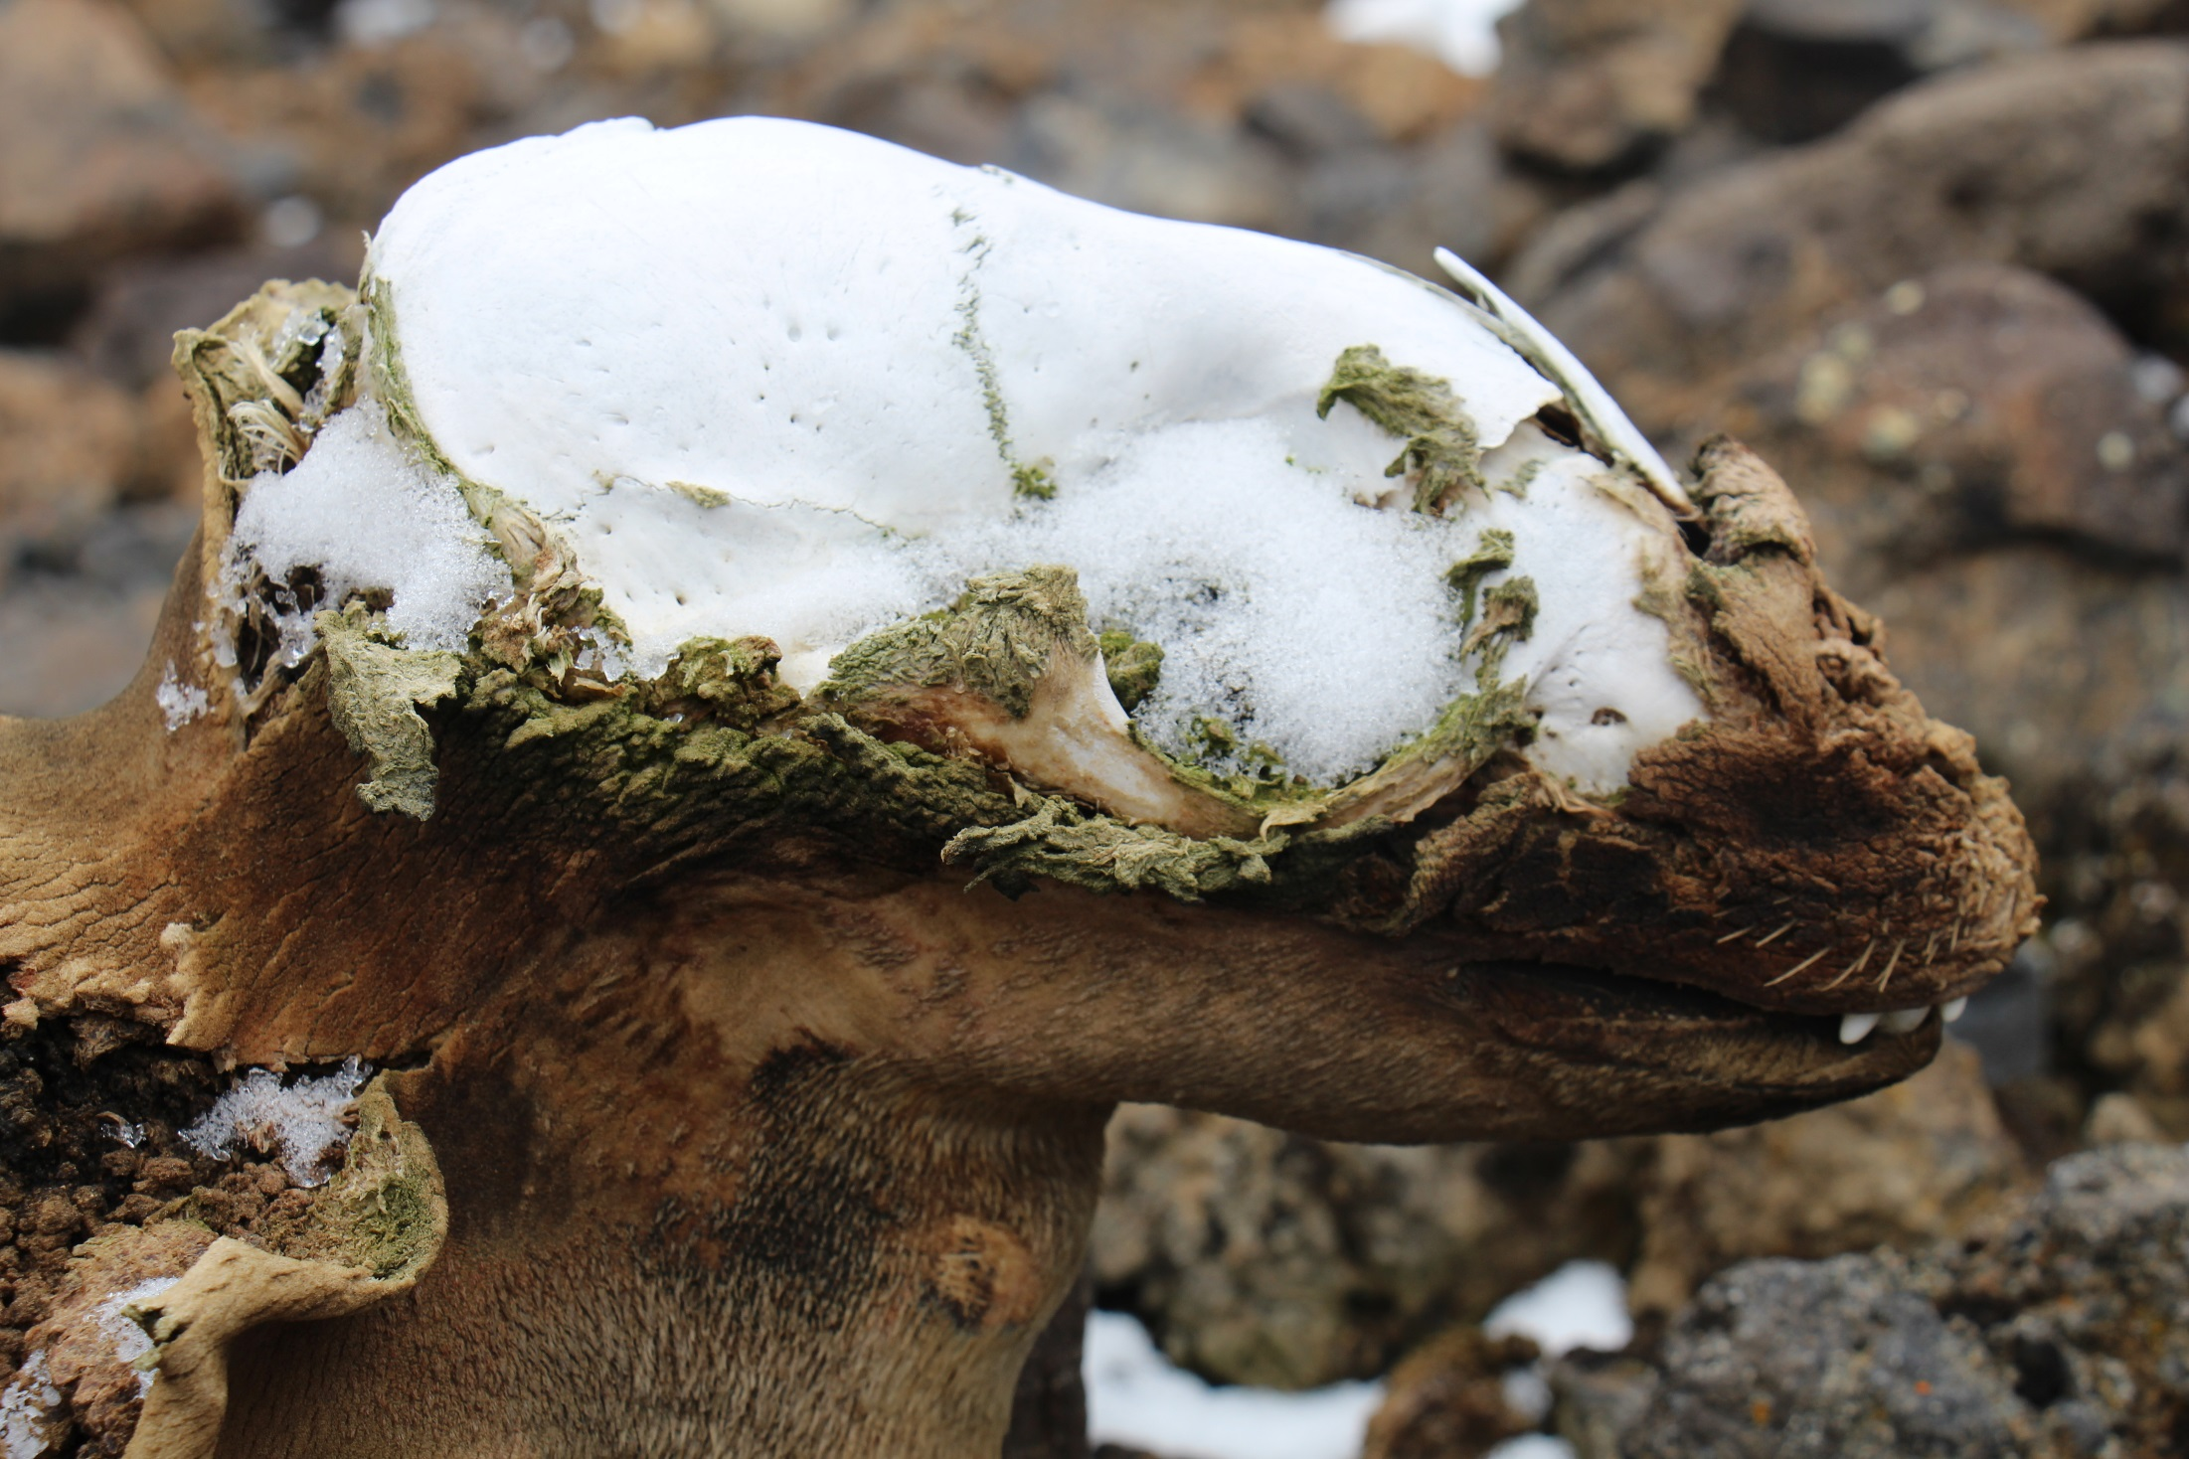

Slide 33
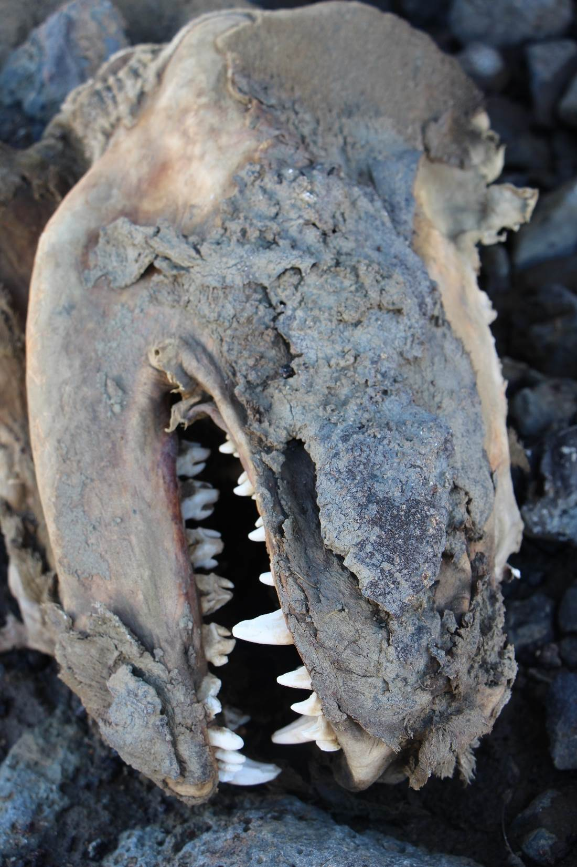
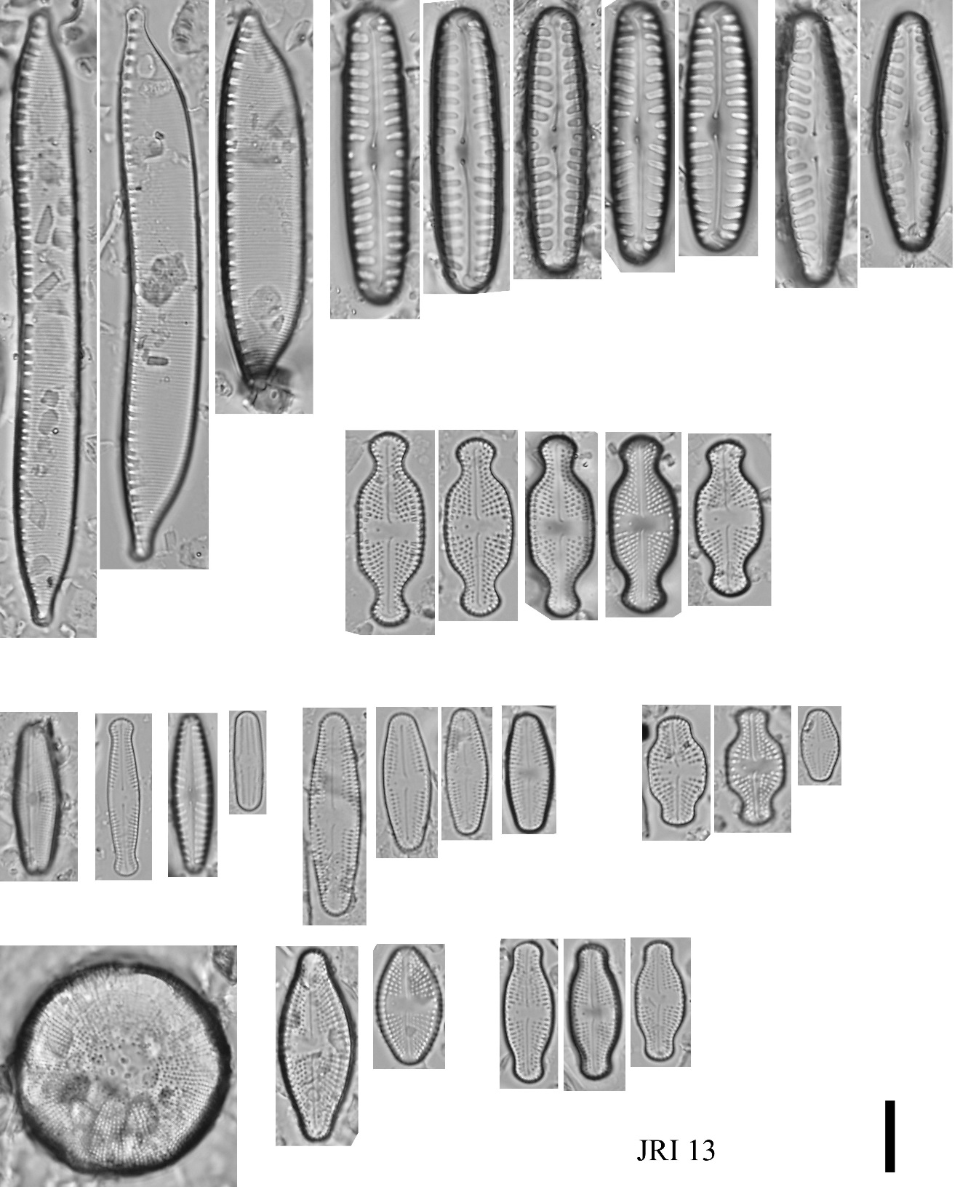
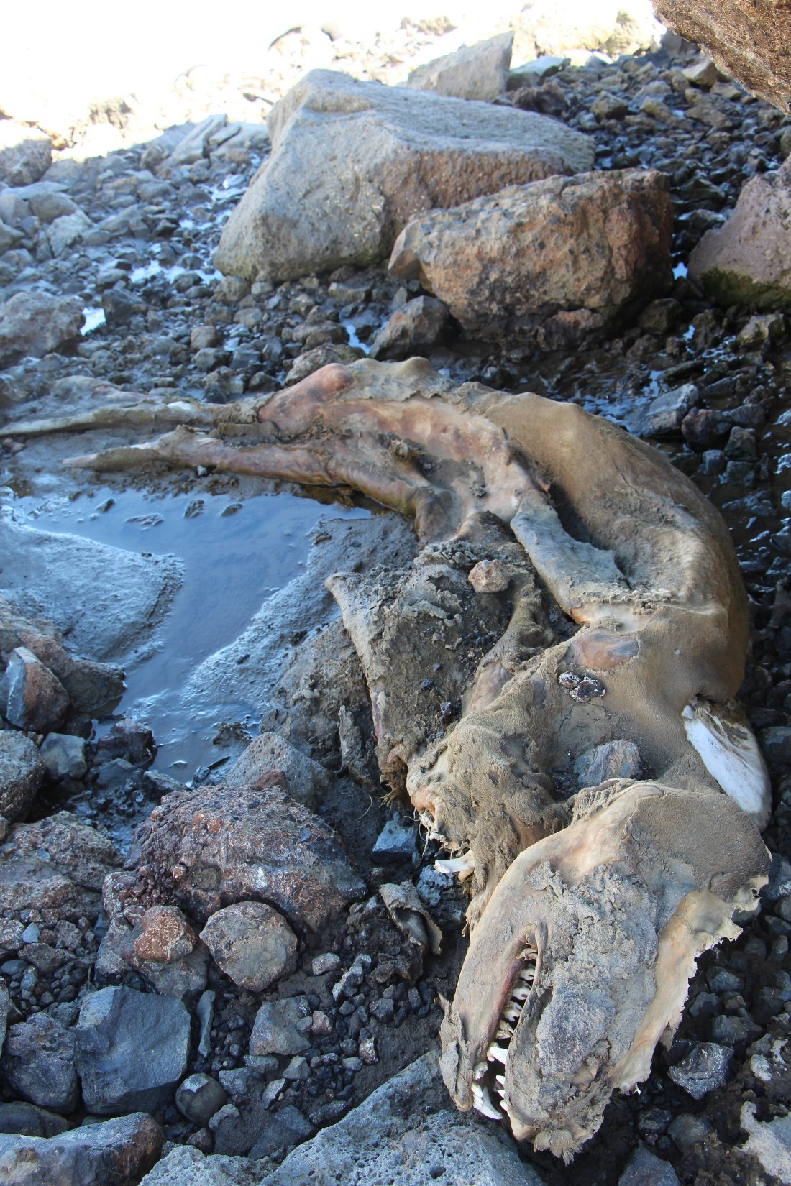

Slide 34
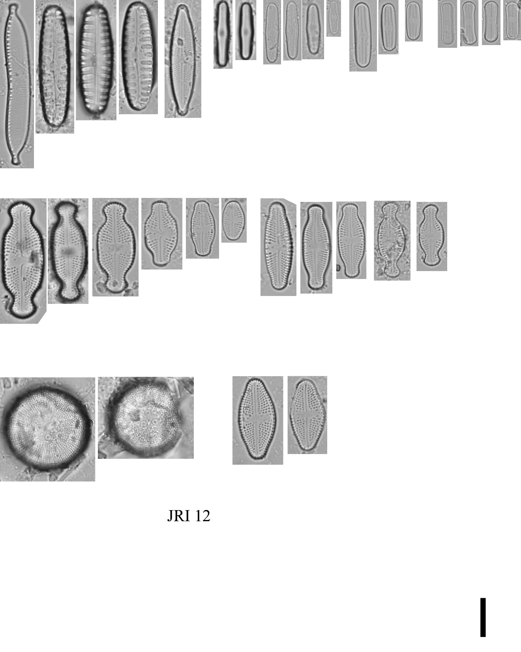
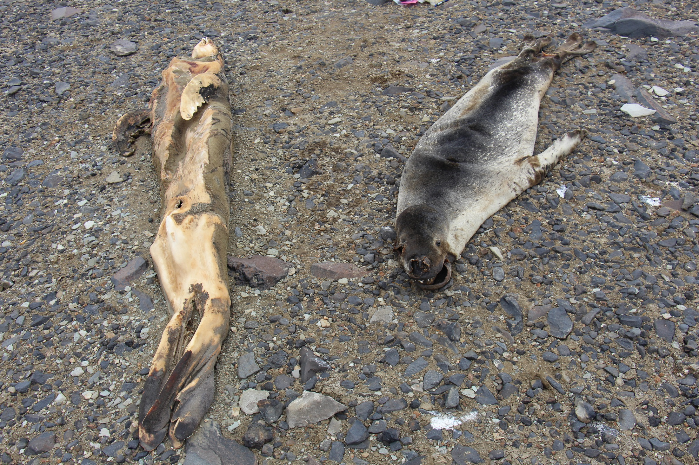

Slide 35
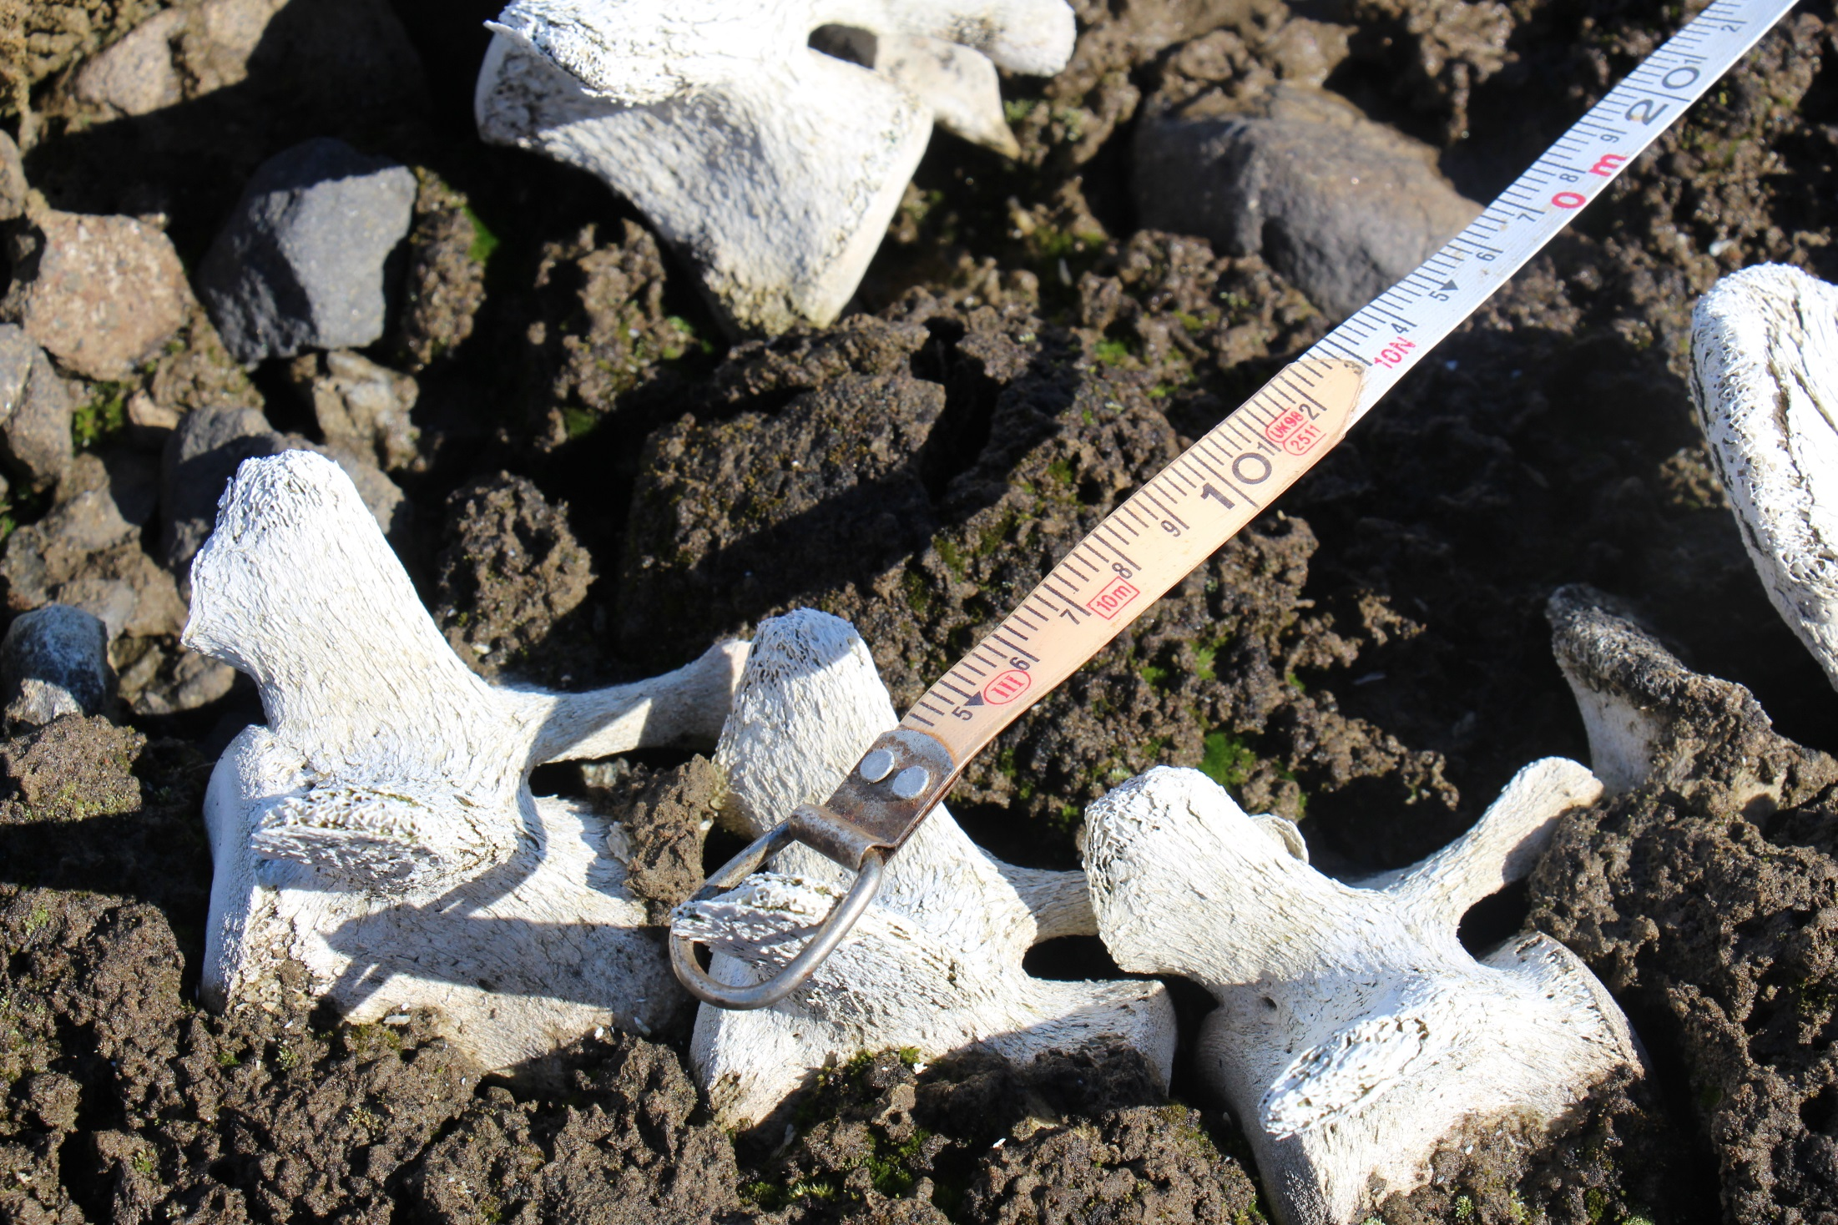

Slide 36
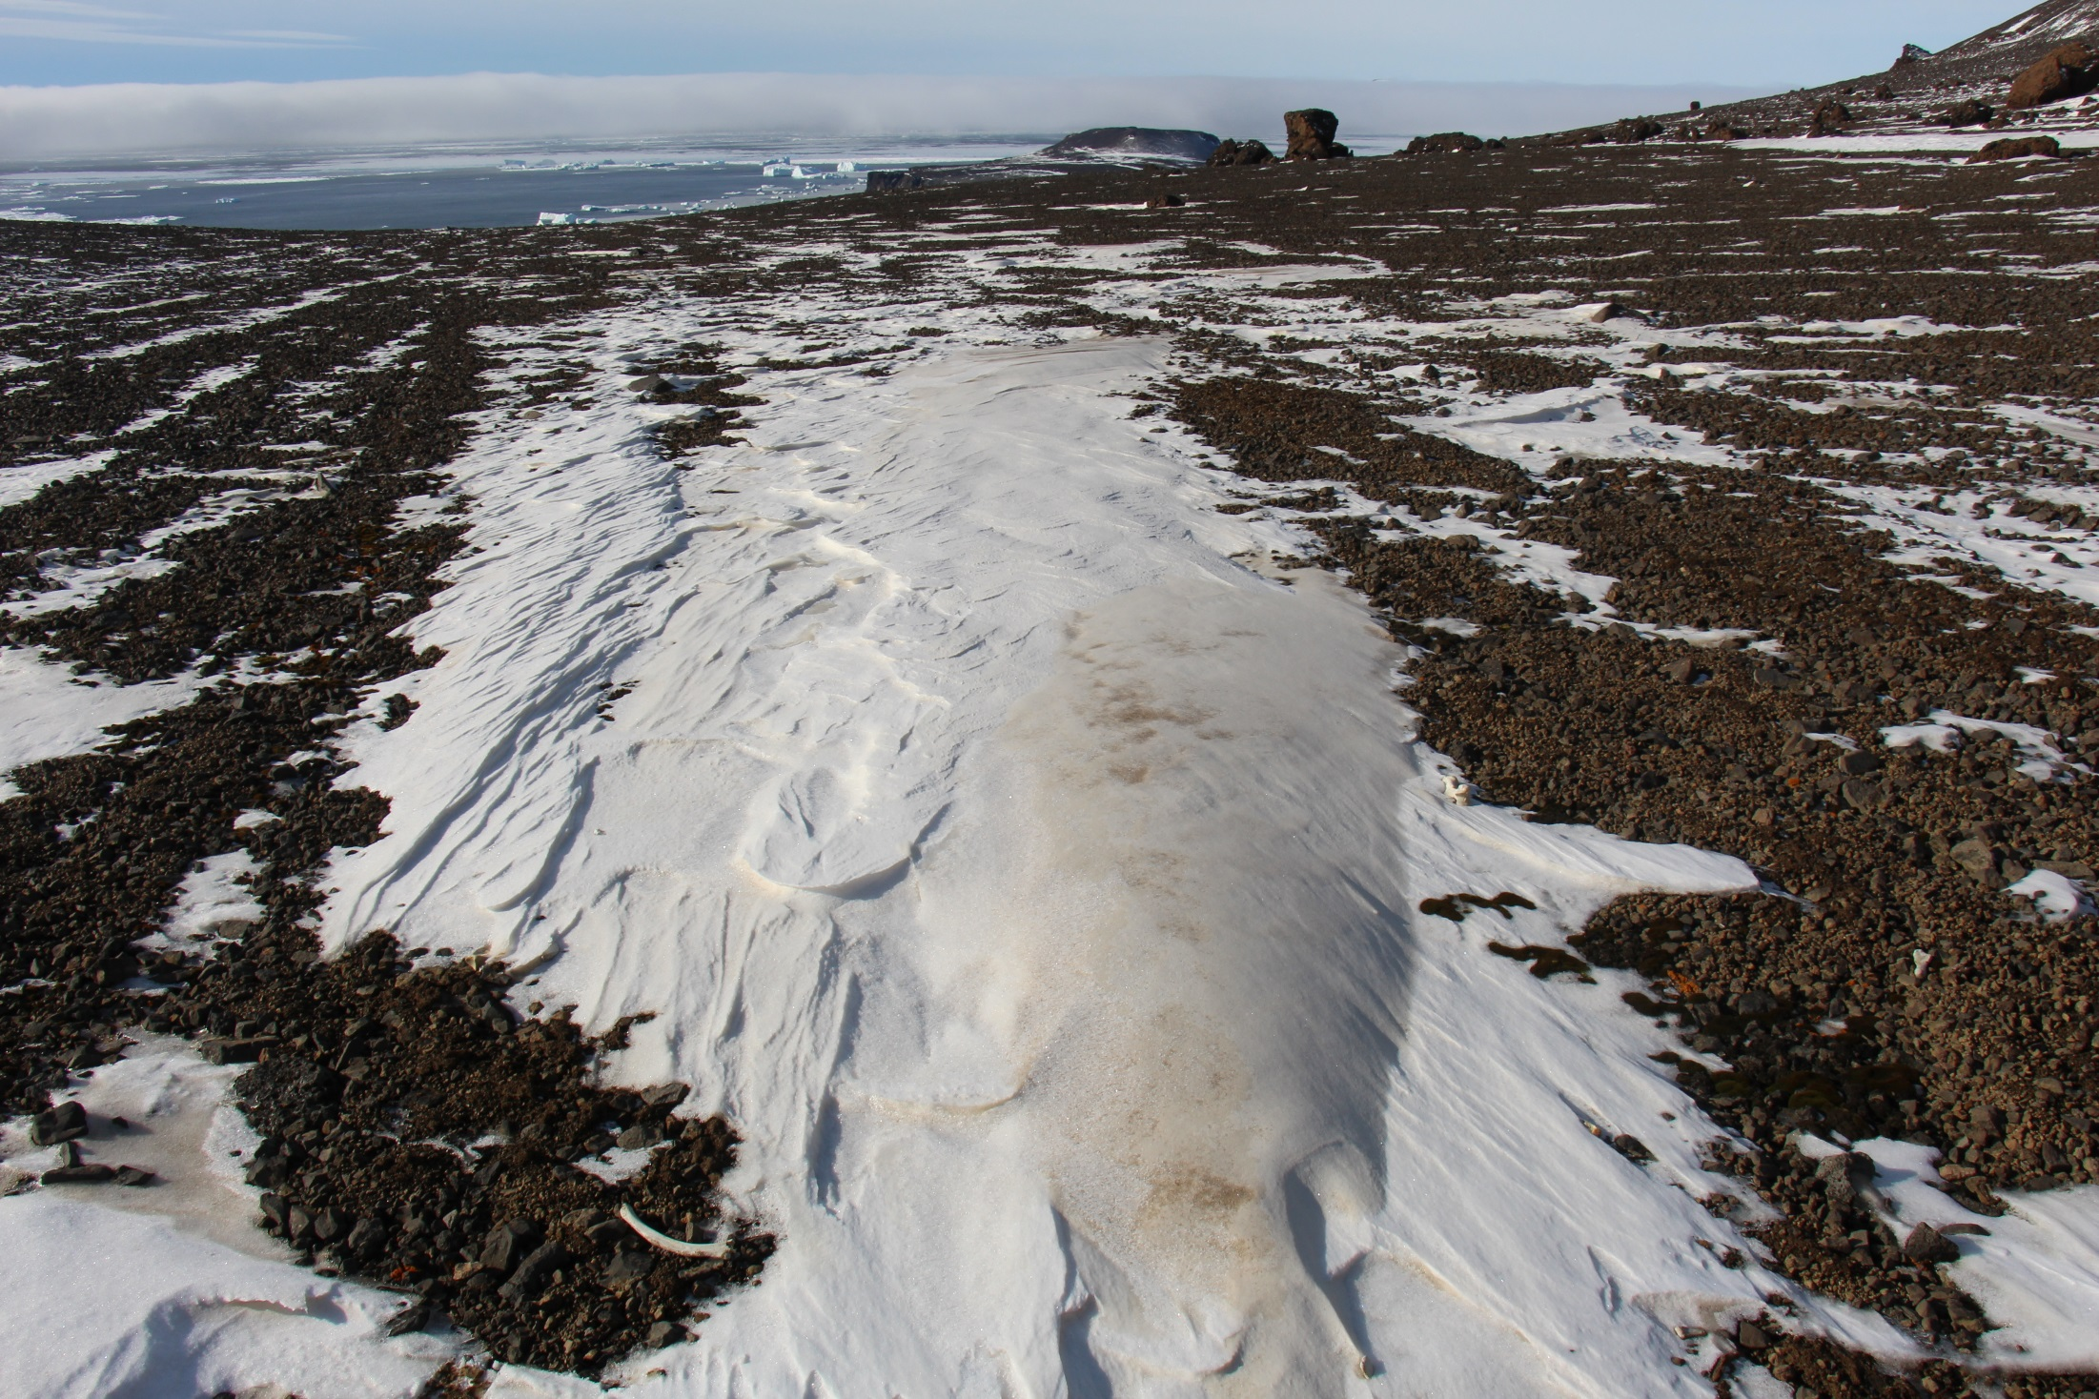

Slide 37
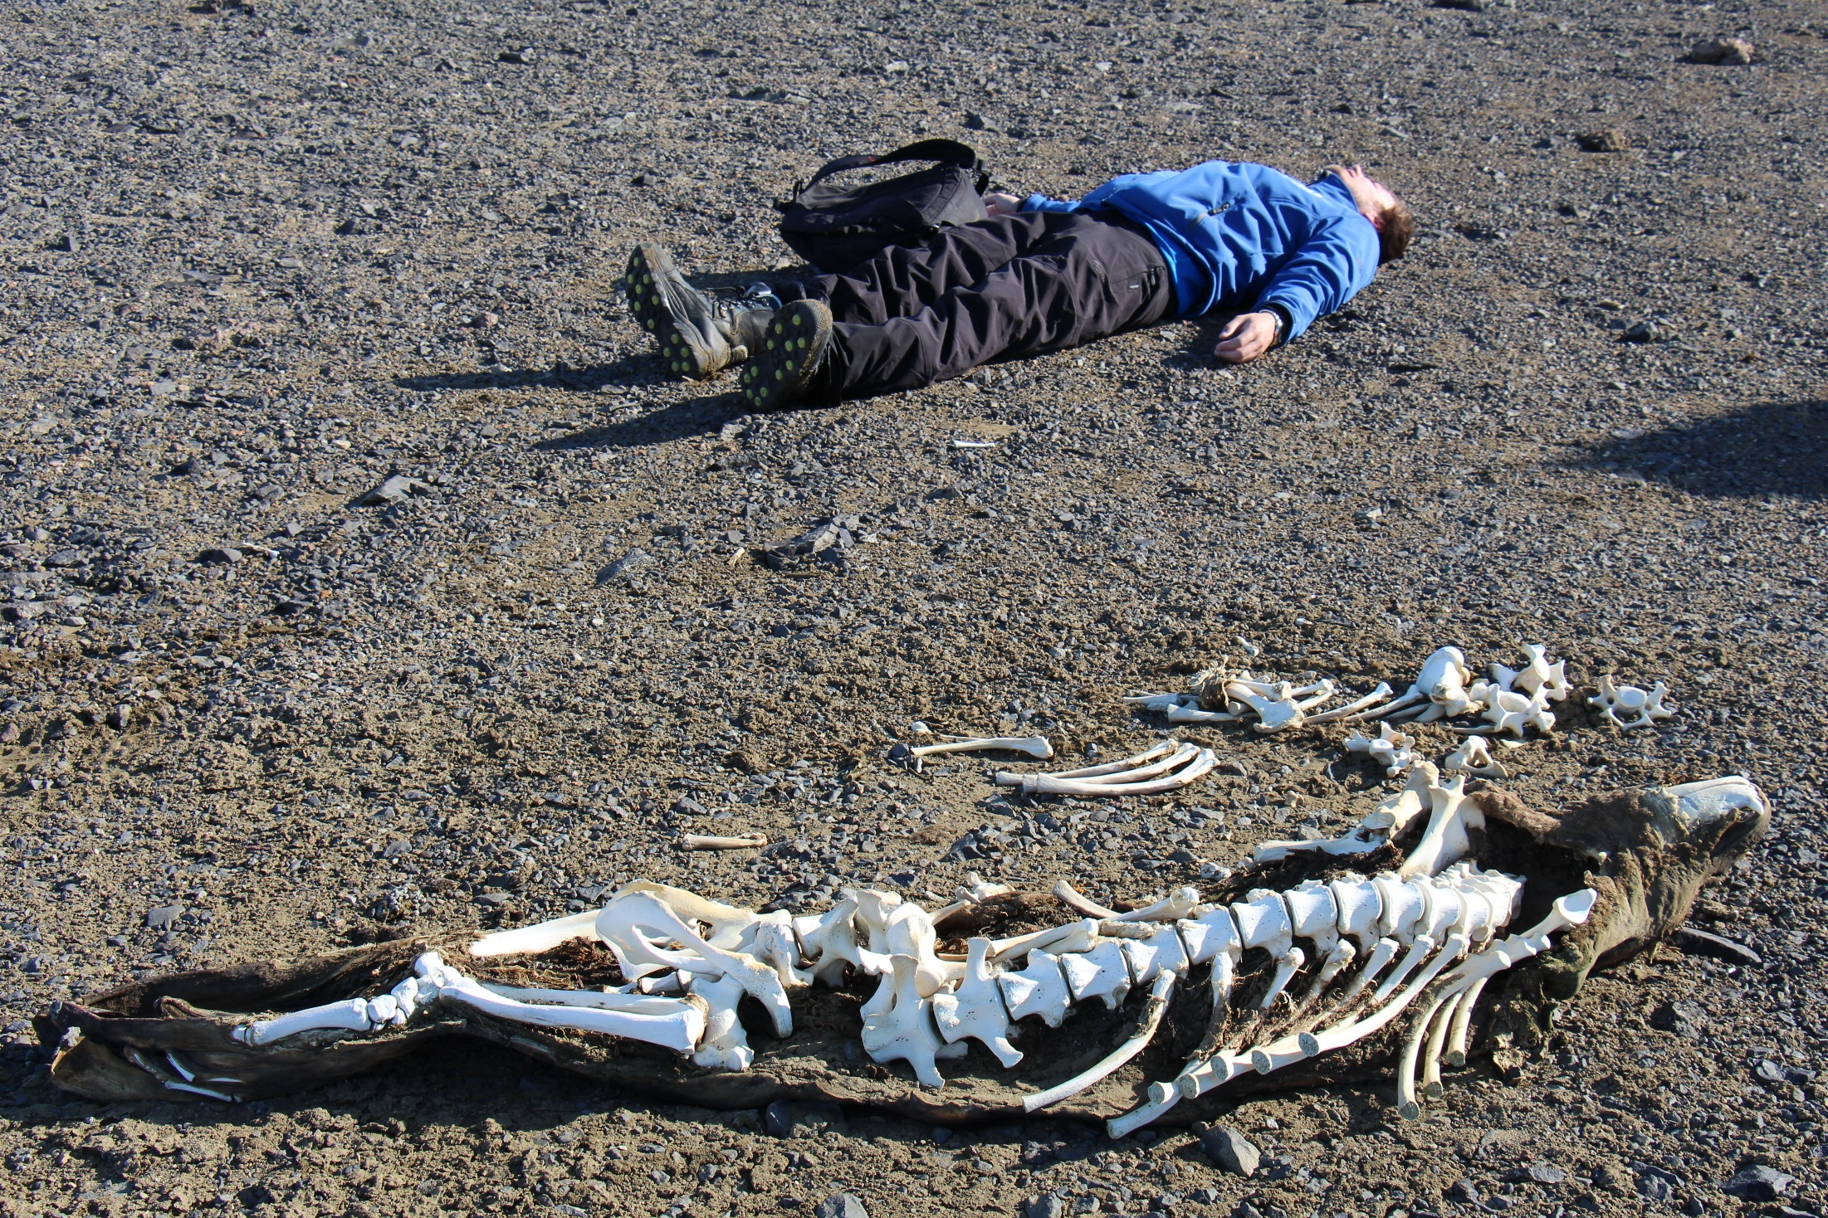

Slide 38
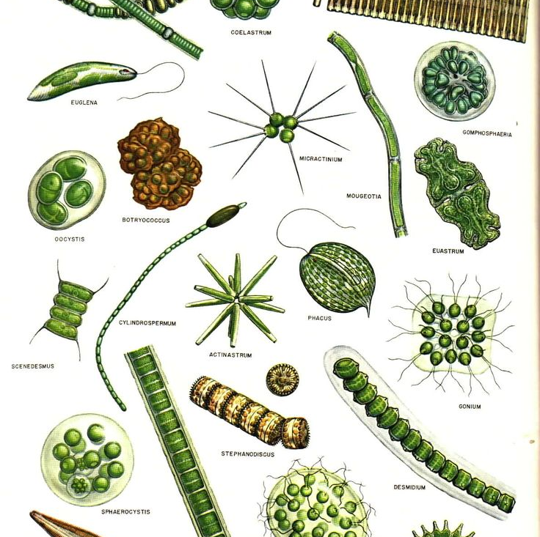
Děkuji za pozornost

